Slide 1

Αλγοριθμικές τεχνικές υδατοσήμανσης ψηφιακών εικόνων
Βασίλειος Βουρονίκος
Tμήμα Μηχανικών Η/Υ και Πληροφορικής
Πανεπιστήμιο Ιωαννίνων
Ιωάννινα, Ελλάδα
Επιβλέπων: Σταύρος Δ. Νικολόπουλος

Slide 2
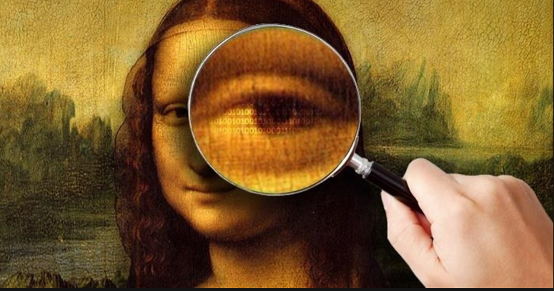
Περίληψη

Slide 3
Περίληψη
Τι θα παρουσιάσουμε ?

Slide 4
Περίληψη
Στην παρούσα διπλωματική εργασία πραγματοποιήσαμε μια συγκριτική μελέτη μεταξύ δύο αλγορίθμων υδατοσήμανσης ψηφιακών εικόνων χρησιμοποιώντας διάφορες μετρικές για τον σκοπό αυτό.

Slide 5
Περίληψη
Στην παρούσα διπλωματική εργασία πραγματοποιήσαμε μια συγκριτική μελέτη μεταξύ δύο αλγορίθμων υδατοσήμανσης ψηφιακών εικόνων χρησιμοποιώντας διάφορες μετρικές για τον σκοπό αυτό.
Αλγόριθμοι που μελετήσαμε:

Slide 6
Περίληψη
Στην παρούσα διπλωματική εργασία πραγματοποιήσαμε μια συγκριτική μελέτη μεταξύ δύο αλγορίθμων υδατοσήμανσης ψηφιακών εικόνων χρησιμοποιώντας διάφορες μετρικές για τον σκοπό αυτό.
Αλγόριθμοι που μελετήσαμε:
Chroni Maria, Angelos Fylakis, and Stavros D. Nikolopoulos. "Watermarking images in the frequency domain by exploiting self-inverting permutations", 2013.

Slide 7
Περίληψη
Στην παρούσα διπλωματική εργασία πραγματοποιήσαμε μια συγκριτική μελέτη μεταξύ δύο αλγορίθμων υδατοσήμανσης ψηφιακών εικόνων χρησιμοποιώντας διάφορες μετρικές για τον σκοπό αυτό.
Αλγόριθμοι που μελετήσαμε:
Chroni Maria, Angelos Fylakis, and Stavros D. Nikolopoulos. "Watermarking images in the frequency domain by exploiting self-inverting permutations", 2013.
Roy Soumitra, and Arup Kumar Pal. "A blind DCT based color watermarking algorithm for embedding multiple watermarks“, 2017.

Slide 8
Περίληψη
Στην παρούσα διπλωματική εργασία πραγματοποιήσαμε μια συγκριτική μελέτη μεταξύ δύο αλγορίθμων υδατοσήμανσης ψηφιακών εικόνων χρησιμοποιώντας διάφορες μετρικές για τον σκοπό αυτό.
Αλγόριθμοι που μελετήσαμε:
Chroni Maria, Angelos Fylakis, and Stavros D. Nikolopoulos. "Watermarking images in the frequency domain by exploiting self-inverting permutations", 2013.
Roy Soumitra, and Arup Kumar Pal. "A blind DCT based color watermarking algorithm for embedding multiple watermarks“, 2017.
Η συγκριτική μελέτη αφορούσε στην ανθεκτικότητα των υδατοσήμων έπειτα από επιθέσεις.

Slide 9
Περίληψη
Γιατί είναι σημαντική αυτή η μελέτη?

Slide 10
Περίληψη
Ραγδαία αύξηση της υποκλοπής των ψηφιακών δεδομένων.
Καταπάτηση των πνευματικών δικαιωμάτων των δημιουργών.
Ηθική και οικονομική βλάβη της κοινωνίας.
Σημαντική η ανάπτυξη εύρωστων συστημάτων υδατοσήμανσης.

Slide 11
Περίληψη
Ραγδαία αύξηση της υποκλοπής των ψηφιακών δεδομένων.
Καταπάτηση των πνευματικών δικαιωμάτων των δημιουργών.
Ηθική και οικονομική βλάβη της κοινωνίας.
Σημαντική η ανάπτυξη εύρωστων συστημάτων υδατοσήμανσης.
Μερικά στατιστικά στοιχεία

Slide 12
Περίληψη
Ραγδαία αύξηση της υποκλοπής των ψηφιακών δεδομένων.
Καταπάτηση των πνευματικών δικαιωμάτων των δημιουργών.
Ηθική και οικονομική βλάβη της κοινωνίας.
Σημαντική η ανάπτυξη εύρωστων συστημάτων υδατοσήμανσης.
Μερικά στατιστικά στοιχεία
Ποσοστό υποκλοπής εικόνων ανάμεσα στις 5 πρώτες χώρες στην παραβίαση πνευματικών δικαιωμάτων.
Αναφορά: https://www.diyphotography.net/over-2-5-billion-online-images-are-stolen-every-day-copytrack-reports/

Slide 13
Περιεχόμενα

Slide 14
Περιεχόμενα
Εισαγωγή
Απόκρυψη πληροφορίας
Υδατοσήμανση εικόνας

Slide 15
Περιεχόμενα
Εισαγωγή
Απόκρυψη πληροφορίας
Υδατοσήμανση εικόνας
Θεωρητικό υπόβαθρο
Επεξεργασία ψηφιακής εικόνας
Ψηφιακή υδατοσήμανση
Αξιολόγηση υδατοσημασμένης εικόνας
Αυτοαναστρέφουσες μεταθέσεις
Κωδικοποίηση αριθμών σε αυτοαναστρέφουσες μεταθέσεις
Κώδικες διόρθωσης σφαλμάτων

Slide 16
Περιεχόμενα
Εισαγωγή
Απόκρυψη πληροφορίας
Υδατοσήμανση εικόνας
Θεωρητικό υπόβαθρο
Επεξεργασία ψηφιακής εικόνας
Ψηφιακή υδατοσήμανση
Αξιολόγηση υδατοσημασμένης εικόνας
Αυτοαναστρέφουσες μεταθέσεις
Κωδικοποίηση αριθμών σε αυτοαναστρέφουσες μεταθέσεις
Κώδικες διόρθωσης σφαλμάτων
Υδατοσήμανση εικόνας
Αλγόριθμοι εισαγωγής/εξαγωγής αυτοανστρέφουσας μετάθεσης από εικόνα
Αλγόριθμοι εισαγωγής/εξαγωγής λογοτύπων από εικόνα

Slide 17
Περιεχόμενα
Εισαγωγή
Απόκρυψη πληροφορίας
Υδατοσήμανση εικόνας
Θεωρητικό υπόβαθρο
Επεξεργασία ψηφιακής εικόνας
Ψηφιακή υδατοσήμανση
Αξιολόγηση υδατοσημασμένης εικόνας
Αυτοαναστρέφουσες μεταθέσεις
Κωδικοποίηση αριθμών σε αυτοαναστρέφουσες μεταθέσεις
Κώδικες διόρθωσης σφαλμάτων
Υδατοσήμανση εικόνας
Αλγόριθμοι εισαγωγής/εξαγωγής αυτοανστρέφουσας μετάθεσης από εικόνα
Αλγόριθμοι εισαγωγής/εξαγωγής λογοτύπων από εικόνα
Πειραματικά αποτελέσματα
Επιθέσεις μέσω φίλτρων
Γεωμετρικές επιθέσεις
Επιθέσεις editting
Επιθέσεις συμπίεσης

Slide 18
Περιεχόμενα
Εισαγωγή
Απόκρυψη πληροφορίας
Υδατοσήμανση εικόνας
Θεωρητικό υπόβαθρο
Επεξεργασία ψηφιακής εικόνας
Ψηφιακή υδατοσήμανση
Αξιολόγηση υδατοσημασμένης εικόνας
Αυτοαναστρέφουσες μεταθέσεις
Κωδικοποίηση αριθμών σε αυτοαναστρέφουσες μεταθέσεις
Κώδικες διόρθωσης σφαλμάτων
Υδατοσήμανση εικόνας
Αλγόριθμοι εισαγωγής/εξαγωγής αυτοανστρέφουσας μετάθεσης από εικόνα
Αλγόριθμοι εισαγωγής/εξαγωγής λογοτύπων από εικόνα
Πειραματικά αποτελέσματα
Επιθέσεις μέσω φίλτρων
Γεωμετρικές επιθέσεις
Επιθέσεις editting
Επιθέσεις συμπίεσης
Συμπεράσματα και μελλοντικές επεκτάσεις

Slide 19
1 Εισαγωγή

Slide 20
1 Εισαγωγή
Απόκρυψη πληροφορίας: H απόκρυψη πληροφορίας, χρησιμοποιείται για την απόκρυψη κάποιου μηνύματος σε κάποιο αντικείμενο φορέα, που διακινείται σε ένα μέσο, υλικό ή άυλο.

Slide 21
1 Εισαγωγή
Απόκρυψη πληροφορίας: H απόκρυψη πληροφορίας, χρησιμοποιείται για την απόκρυψη κάποιου μηνύματος σε κάποιο αντικείμενο φορέα, που διακινείται σε ένα μέσο, υλικό ή άυλο.
Αντικείμενο φορέας

Slide 22
1 Εισαγωγή
Απόκρυψη πληροφορίας: H απόκρυψη πληροφορίας, χρησιμοποιείται για την απόκρυψη κάποιου μηνύματος σε κάποιο αντικείμενο φορέα, που διακινείται σε ένα μέσο, υλικό ή άυλο.
Αντικείμενο φορέας
Εικόνα, ήχος, κείμενο

Slide 23
1 Εισαγωγή
Απόκρυψη πληροφορίας: H απόκρυψη πληροφορίας, χρησιμοποιείται για την απόκρυψη κάποιου μηνύματος σε κάποιο αντικείμενο φορέα, που διακινείται σε ένα μέσο, υλικό ή άυλο.
Αντικείμενο φορέας
Εικόνα, ήχος, κείμενο
Μήνυμα

Slide 24
1 Εισαγωγή
Απόκρυψη πληροφορίας: H απόκρυψη πληροφορίας, χρησιμοποιείται για την απόκρυψη κάποιου μηνύματος σε κάποιο αντικείμενο φορέα, που διακινείται σε ένα μέσο, υλικό ή άυλο.
Αντικείμενο φορέας
Εικόνα, ήχος, κείμενο
Μήνυμα
Εικόνα, ήχος, κείμενο

Slide 25
1 Εισαγωγή
Απόκρυψη πληροφορίας: H απόκρυψη πληροφορίας, χρησιμοποιείται για την απόκρυψη κάποιου μηνύματος σε κάποιο αντικείμενο φορέα, που διακινείται σε ένα μέσο, υλικό ή άυλο.
Αντικείμενο φορέας
Εικόνα, ήχος, κείμενο
Μήνυμα
Εικόνα, ήχος, κείμενο
Σκοπός

Slide 26
1 Εισαγωγή
Απόκρυψη πληροφορίας: H απόκρυψη πληροφορίας, χρησιμοποιείται για την απόκρυψη κάποιου μηνύματος σε κάποιο αντικείμενο φορέα, που διακινείται σε ένα μέσο, υλικό ή άυλο.
Αντικείμενο φορέας
Εικόνα, ήχος, κείμενο
Μήνυμα
Εικόνα, ήχος, κείμενο
Σκοπός
Η διακίνηση του μηνύματος χωρίς αυτό να γίνει αντιληπτό

Slide 27
1 Εισαγωγή
Υδατοσήμανση ψηφιακής εικόνας: Η υδατοσήμανση ψηφιακής εικόνας, είναι η διακασία κατα τη οποία ένα υδατόσημα ενσωματώνεται σε μια ψηφιακή εικόνα.

Slide 28
1 Εισαγωγή
Υδατοσήμανση ψηφιακής εικόνας: Η υδατοσήμανση ψηφιακής εικόνας, είναι η διακασία κατα τη οποία ένα υδατόσημα ενσωματώνεται σε μια ψηφιακή εικόνα.
Υδατόσημα

Slide 29
1 Εισαγωγή
Υδατοσήμανση ψηφιακής εικόνας: Η υδατοσήμανση ψηφιακής εικόνας, είναι η διακασία κατα τη οποία ένα υδατόσημα ενσωματώνεται σε μια ψηφιακή εικόνα.
Υδατόσημα
Εικόνα, ήχος, κείμενο, ακολουθία αριθμών

Slide 30
1 Εισαγωγή
Υδατοσήμανση ψηφιακής εικόνας: Η υδατοσήμανση ψηφιακής εικόνας, είναι η διακασία κατα τη οποία ένα υδατόσημα ενσωματώνεται σε μια ψηφιακή εικόνα.
Υδατόσημα
Εικόνα, ήχος, κείμενο, ακολουθία αριθμών
Σκοπός

Slide 31
1 Εισαγωγή
Υδατοσήμανση ψηφιακής εικόνας: Η υδατοσήμανση ψηφιακής εικόνας, είναι η διακασία κατα τη οποία ένα υδατόσημα ενσωματώνεται σε μια ψηφιακή εικόνα.
Υδατόσημα
Εικόνα, ήχος, κείμενο, ακολουθία αριθμών
Σκοπός
Προστασία πνευματικών δικαιωμάτων
Έλεγχος διανομής αντιγράφων μιας ψηφιακής εικόνας
Στην ιατρική η προστασία των ιατρικών απεικονίσεων

Slide 32
1 Εισαγωγή
Υδατοσήμανση ψηφιακής εικόνας: Η υδατοσήμανση ψηφιακής εικόνας, είναι η διακασία κατα τη οποία ένα υδατόσημα ενσωματώνεται σε μια ψηφιακή εικόνα.
Υδατόσημα
Εικόνα, ήχος, κείμενο, ακολουθία αριθμών
Σκοπός
Προστασία πνευματικών δικαιωμάτων
Έλεγχος διανομής αντιγράφων μιας ψηφιακής εικόνας
Στην ιατρική η προστασία των ιατρικών απεικονίσεων
Πεδίο ενσωμάτωσης υδάτοσημου

Slide 33
1 Εισαγωγή
Υδατοσήμανση ψηφιακής εικόνας: Η υδατοσήμανση ψηφιακής εικόνας, είναι η διακασία κατα τη οποία ένα υδατόσημα ενσωματώνεται σε μια ψηφιακή εικόνα.
Υδατόσημα
Εικόνα, ήχος, κείμενο, ακολουθία αριθμών
Σκοπός
Προστασία πνευματικών δικαιωμάτων
Έλεγχος διανομής αντιγράφων μιας ψηφιακής εικόνας
Στην ιατρική η προστασία των ιατρικών απεικονίσεων
Πεδίο ενσωμάτωσης υδάτοσημου
Χωρικό πεδίο (Least Significant Bit, Spread Spectrum, Correlation Based)
Πεδίο συχνοτήτων (Discrete Fourier Transform, Discrete Cosine Transform)

Slide 34
2 Θεωρητικό υπόβαθρο

Slide 35
2 Θεωρητικό υπόβαθρο
Επεξεργασία ψηφιακής εικόνας: Η ψηφιακή επεξεργασία εικόνας περιλαμβάνει κάθε μορφή αλγοριθμικής επξεργασίας και ανάλυσης ψηφιακών δεδομένων.

Slide 36
2 Θεωρητικό υπόβαθρο
Επεξεργασία ψηφιακής εικόνας: Η ψηφιακή επεξεργασία εικόνας περιλαμβάνει κάθε μορφή αλγοριθμικής επξεργασίας και ανάλυσης ψηφιακών δεδομένων.
Σημαντικοί μετασχηματισμοί

Slide 37
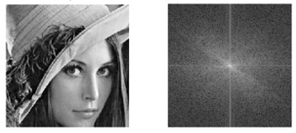
2 Θεωρητικό υπόβαθρο
Επεξεργασία ψηφιακής εικόνας: Η ψηφιακή επεξεργασία εικόνας περιλαμβάνει κάθε μορφή αλγοριθμικής επξεργασίας και ανάλυσης ψηφιακών δεδομένων.
Σημαντικοί μετασχηματισμοί
2D Μετασχηματισμός Fourier
Aρχική εικόνα και ο μετασχηματισμός Fourier.

Slide 38
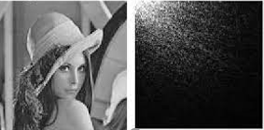
2 Θεωρητικό υπόβαθρο
Επεξεργασία ψηφιακής εικόνας: Η ψηφιακή επεξεργασία εικόνας περιλαμβάνει κάθε μορφή αλγοριθμικής επξεργασίας και ανάλυσης ψηφιακών δεδομένων.
Σημαντικοί μετασχηματισμοί
2. 2D Μετασχηματισμός Συνημιτόνων
Aρχική εικόνα και ο μετασχηματισμός Συνημιτόνων.

Slide 39
2 Θεωρητικό υπόβαθρο
Επεξεργασία ψηφιακής εικόνας: Η ψηφιακή επεξεργασία εικόνας περιλαμβάνει κάθε μορφή αλγοριθμικής επξεργασίας και ανάλυσης ψηφιακών δεδομένων.
Αναδιάταξη Arnold

Slide 40

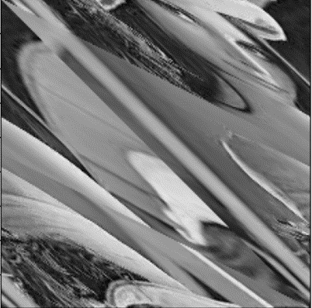
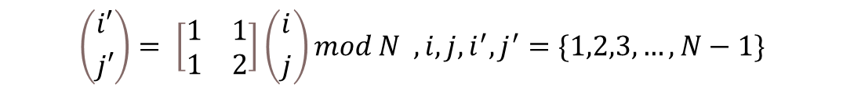
2 Θεωρητικό υπόβαθρο
Επεξεργασία ψηφιακής εικόνας: Η ψηφιακή επεξεργασία εικόνας περιλαμβάνει κάθε μορφή αλγοριθμικής επξεργασίας και ανάλυσης ψηφιακών δεδομένων.
Αναδιάταξη Arnold
$$\left({i′ \atop j′}\right)= \left[\begin{matrix}1 & 1 \\ 1 & 2\end{matrix}\right]\left({i \atop j}\right)mod N , i,j,i^{′},j^{′}=\{1,2,3,…,Ν−1\}$$

Slide 41
2 Θεωρητικό υπόβαθρο
Επεξεργασία ψηφιακής εικόνας: Η ψηφιακή επεξεργασία εικόνας περιλαμβάνει κάθε μορφή αλγοριθμικής επξεργασίας και ανάλυσης ψηφιακών δεδομένων.
Αναδιάταξη Arnold
$$\left({i′ \atop j′}\right)= \left[\begin{matrix}1 & 1 \\ 1 & 2\end{matrix}\right]\left({i \atop j}\right)mod N , i,j,i^{′},j^{′}=\{1,2,3,…,Ν−1\}$$
Σκοπός

Slide 42
2 Θεωρητικό υπόβαθρο
Επεξεργασία ψηφιακής εικόνας: Η ψηφιακή επεξεργασία εικόνας περιλαμβάνει κάθε μορφή αλγοριθμικής επξεργασίας και ανάλυσης ψηφιακών δεδομένων.
Αναδιάταξη Arnold
$$\left({i′ \atop j′}\right)= \left[\begin{matrix}1 & 1 \\ 1 & 2\end{matrix}\right]\left({i \atop j}\right)mod N , i,j,i^{′},j^{′}=\{1,2,3,…,Ν−1\}$$
Σκοπός
Η χρησιμοποίηση της αναδιάταξης Arnold, στοχεύει στην αναδιάταξη των pixel της εικόνας εισόδου, έτσι ώστε να μην μπορεί να γίνει αναγνωρίσιμη. Στην υδατοσήμανση ψηφιακών εικόνων, χρησιμοποιείται σαν ένα επιπλέον επίπεδο ασφάλειας στην ενσωμάτωση του υδατόσημου.

Slide 43

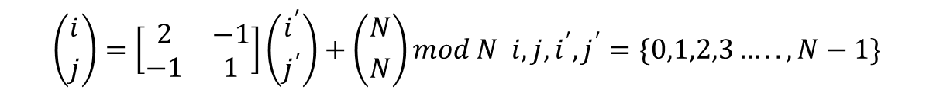
2 Θεωρητικό υπόβαθρο
Επεξεργασία ψηφιακής εικόνας: Η ψηφιακή επεξεργασία εικόνας περιλαμβάνει κάθε μορφή αλγοριθμικής επξεργασίας και ανάλυσης ψηφιακών δεδομένων.
Αντίστοφη αναδιάταξη Arnold
$$\left({i \atop j}\right)=\left[\begin{matrix}2 & −1 \\ −1 & 1\end{matrix}\right]\left({i^{′} \atop j^{′}}\right)+\left({Ν \atop Ν}\right)mod N i,j,i^{′},j^{′}=\{0,1,2,3…..,N−1\}$$

Slide 44
2 Θεωρητικό υπόβαθρο
Ψηφιακή υδατοσήμανση: H υδατοσήμανση ψηφιακών αντικειμένων είναι ένα σύνολο τεχνικών που έχουν ως στόχο την απόκρυψη πληροφορίας σε ένα φέρον ψηφιακό μέσο.

Slide 45
2 Θεωρητικό υπόβαθρο
Ψηφιακή υδατοσήμανση: H υδατοσήμανση ψηφιακών αντικειμένων είναι ένα σύνολο τεχνικών που έχουν ως στόχο την απόκρυψη πληροφορίας σε ένα φέρον ψηφιακό μέσο.
Κατηγορίες τεχνικών ψηφιακής υδατοσήμανσης

Slide 46
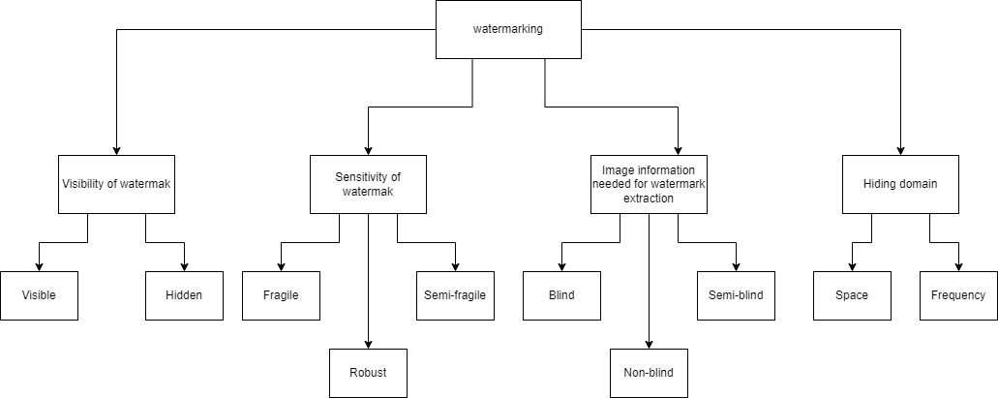
2 Θεωρητικό υπόβαθρο
Ψηφιακή υδατοσήμανση: H υδατοσήμανση ψηφιακών αντικειμένων είναι ένα σύνολο τεχνικών που έχουν ως στόχο την απόκρυψη πληροφορίας σε ένα φέρον ψηφιακό μέσο.
Κατηγορίες τεχνικών ψηφιακής υδατοσήμανσης

Slide 47
2 Θεωρητικό υπόβαθρο
Ψηφιακή υδατοσήμανση: H υδατοσήμανση ψηφιακών αντικειμένων είναι ένα σύνολο τεχνικών που έχουν ως στόχο την απόκρυψη πληροφορίας σε ένα φέρον ψηφιακό μέσο.
Κατηγορίες τεχνικών ψηφιακής υδατοσήμανσης

Slide 48
2 Θεωρητικό υπόβαθρο
Ψηφιακή υδατοσήμανση: H υδατοσήμανση ψηφιακών αντικειμένων είναι ένα σύνολο τεχνικών που έχουν ως στόχο την απόκρυψη πληροφορίας σε ένα φέρον ψηφιακό μέσο.
Απαιτήσεις ψηφιακής υδατοσήμανσης

Slide 49
2 Θεωρητικό υπόβαθρο
Ψηφιακή υδατοσήμανση: H υδατοσήμανση ψηφιακών αντικειμένων είναι ένα σύνολο τεχνικών που έχουν ως στόχο την απόκρυψη πληροφορίας σε ένα φέρον ψηφιακό μέσο.
Απαιτήσεις ψηφιακής υδατοσήμανσης
Πιστότητα (Fidelity)
Αντοχή (Robustness)
Φορτίο δεδομένων (Data Payload)
Ασφάλεια (Security)
Υπολογιστική πολυπλοκότητα (Computational Complexity)

Slide 50
2 Θεωρητικό υπόβαθρο
Αξιολόγηση υδατοσημασμένης εικόνας: Κατά την αξιολόγηση της τεχνικής υδατοσήμανσης χρησιμοποιούμε μετρικές που συγκρίνουν την αρχική εικόνα, και την εικόνα που προέκυψε μετά την ενσωμάτωση του υδατοσήματος, ή μετά από κάποια επίθεση που δέχθηκε.

Slide 51

2 Θεωρητικό υπόβαθρο
Αξιολόγηση υδατοσημασμένης εικόνας: Κατά την αξιολόγηση της τεχνικής υδατοσήμανσης χρησιμοποιούμε μετρικές που συγκρίνουν την αρχική εικόνα, και την εικόνα που προέκυψε μετά την ενσωμάτωση του υδατοσήματος, ή μετά από κάποια επίθεση που δέχθηκε.
Αξιολόγηση I_{w} σε σχέση με I
I
I_{w}
Αξιολόγηση I_{aw} σε σχέση με I
I
I_{w}
I_{aw}

Slide 52

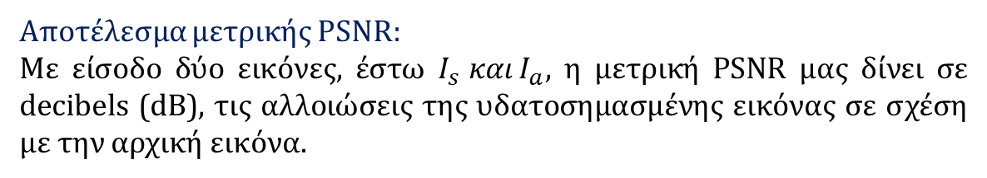
2 Θεωρητικό υπόβαθρο
Αξιολόγηση υδατοσημασμένης εικόνας: Κατά την αξιολόγηση της τεχνικής υδατοσήμανσης χρησιμοποιούμε μετρικές που συγκρίνουν την αρχική εικόνα, και την εικόνα που προέκυψε μετά την ενσωμάτωση του υδατοσήματος, ή μετά από κάποια επίθεση που δέχθηκε.
Μετρικές αξιολόγησης υδατοσημασμένης εικόνας
Peak to Signal Noise Ratio (PSNR)
$$PSNR=10\log_{10}\left(\frac{{255}^{2}}{MSE}\right)dB$$
Αποτέλεσμα μετρικής PSNR:
Με είσοδο δύο εικόνες, έστω $Ι_{s} και Ι_{a}$, η μετρική PSNR μας δίνει σε decibels (dB), τις αλλοιώσεις της υδατοσημασμένης εικόνας σε σχέση με την αρχική εικόνα.

Slide 53
2 Θεωρητικό υπόβαθρο
Αξιολόγηση υδατοσημασμένης εικόνας: Κατά την αξιολόγηση της τεχνικής υδατοσήμανσης χρησιμοποιούμε μετρικές που συγκρίνουν την αρχική εικόνα, και την εικόνα που προέκυψε μετά την ενσωμάτωση του υδατοσήματος, ή μετά από κάποια επίθεση που δέχθηκε.
Μετρικές αξιολόγησης υδατοσημασμένης εικόνας
2. Structural Similarity Index (SSIM)
$$SSIM(x,y) = L(Ι_{s}\text{,} Ι_{a})C(Ι_{s}\text{,} Ι_{a})S(Ι_{s}\text{,} Ι_{a})$$
Αποτέλεσμα μετρικής SSIM:
Η μετρική SSIM μας βοηθά να υπολογίσουμε σε πιο ποσοστό η υδατογραφημένη εικόνα μοιάζει δομικά με την αρχική. Η μετρική SSIM συγκρίνει την ομοιότητα των δύο εικόνων μεταξύ τριών παραγόντων: Φωτεινότητα (L), Αντίθεση (C) και Δομή (S).

Slide 54
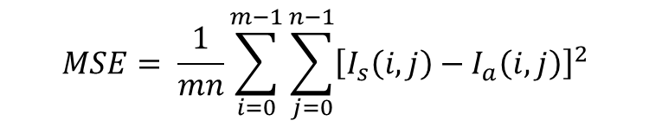
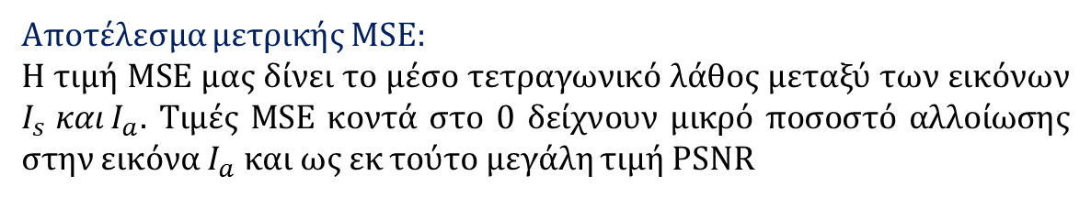
2 Θεωρητικό υπόβαθρο
Αξιολόγηση υδατοσημασμένης εικόνας: Κατά την αξιολόγηση της τεχνικής υδατοσήμανσης χρησιμοποιούμε μετρικές που συγκρίνουν την αρχική εικόνα, και την εικόνα που προέκυψε μετά την ενσωμάτωση του υδατοσήματος, ή μετά από κάποια επίθεση που δέχθηκε.
Μετρικές αξιολόγησης υδατοσημασμένης εικόνας
3. Mean Square Error (MSE)
$$MSE= \frac{1}{mn}\sum_{i=0}^{m−1}{\sum_{j=0}^{n−1}{{\left[Ι_{s}\left(i,j\right)−Ι_{a}\left(i,j\right)\right]}^{2}}}$$
Αποτέλεσμα μετρικής MSE:
Η τιμή MSE μας δίνει το μέσο τετραγωνικό λάθος μεταξύ των εικόνων $Ι_{s} και Ι_{a}$. Τιμές MSE κοντά στο 0 δείχνουν μικρό ποσοστό αλλοίωσης στην εικόνα $Ι_{a}$ και ως εκ τούτο μεγάλη τιμή PSNR

Slide 55

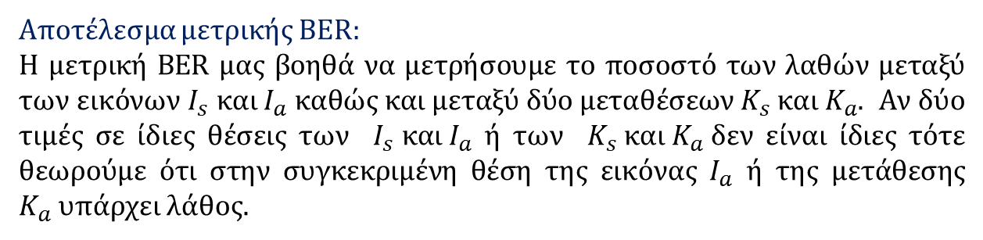
2 Θεωρητικό υπόβαθρο
Αξιολόγηση υδατοσημασμένης εικόνας: Κατά την αξιολόγηση της τεχνικής υδατοσήμανσης χρησιμοποιούμε μετρικές που συγκρίνουν την αρχική εικόνα, και την εικόνα που προέκυψε μετά την ενσωμάτωση του υδατοσήματος, ή μετά από κάποια επίθεση που δέχθηκε.
Μετρικές αξιολόγησης υδατοσημασμένης εικόνας
4. Bit Error Rate (BER)
$$BER=\frac{error bits}{total bits}$$
Αποτέλεσμα μετρικής BER:
Η μετρική BER μας βοηθά να μετρήσουμε το ποσοστό των λαθών μεταξύ των εικόνων $Ι_{s} και Ι_{a} καθώς και μεταξύ δύο μεταθέσεων Κ_{s} και Κ_{a}$. Αν δύο τιμές σε ίδιες θέσεις των $Ι_{s} και Ι_{a}$ ή των $Κ_{s} και Κ_{a}$δεν είναι ίδιες τότε θεωρούμε ότι στην συγκεκριμένη θέση της εικόνας $Ι_{a}$ ή της μετάθεσης $Κ_{a}$υπάρχει λάθος.

Slide 56
2 Θεωρητικό υπόβαθρο
Αυτοαναστρέφουσες μεταθέσεις:
Πριν περιγράψουμε τις αυτοαναστρέφουσες μεταθέσεις, πρώτα θα αναφέρουν κάποιες βασικές έννοιες που θα μας βοηθήσουν να οικοδομήσουμε τις αυτοαναστρέφουσες μεταθέσεις.

Slide 57
2 Θεωρητικό υπόβαθρο
Αυτοαναστρέφουσες μεταθέσεις:
Πριν περιγράψουμε τις αυτοαναστρέφουσες μεταθέσεις, πρώτα θα αναφέρουν κάποιες βασικές έννοιες που θα μας βοηθήσουν να οικοδομήσουμε τις αυτοαναστρέφουσες μεταθέσεις.
Μετάθεση π.

Slide 58
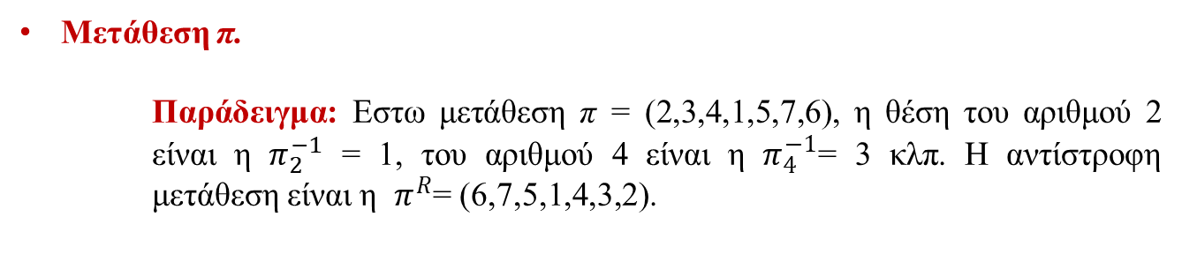
2 Θεωρητικό υπόβαθρο
Αυτοαναστρέφουσες μεταθέσεις:
Πριν περιγράψουμε τις αυτοαναστρέφουσες μεταθέσεις, πρώτα θα αναφέρουν κάποιες βασικές έννοιες που θα μας βοηθήσουν να οικοδομήσουμε τις αυτοαναστρέφουσες μεταθέσεις.
Μετάθεση π.
Παράδειγμα: Εστω μετάθεση π = (2,3,4,1,5,7,6), η θέση του αριθμού 2 είναι η $π_{2}^{−1}$ = 1, του αριθμού 4 είναι η $π_{4}^{−1}$= 3 κλπ. Η αντίστροφη μετάθεση είναι η $π^{R}$= (6,7,5,1,4,3,2).

Slide 59
2 Θεωρητικό υπόβαθρο
Αυτοαναστρέφουσες μεταθέσεις:
Πριν περιγράψουμε τις αυτοαναστρέφουσες μεταθέσεις, πρώτα θα αναφέρουν κάποιες βασικές έννοιες που θα μας βοηθήσουν να οικοδομήσουμε τις αυτοαναστρέφουσες μεταθέσεις.
Υποακολουθία της μετάθεσης π.

Slide 60
2 Θεωρητικό υπόβαθρο
Αυτοαναστρέφουσες μεταθέσεις:
Πριν περιγράψουμε τις αυτοαναστρέφουσες μεταθέσεις, πρώτα θα αναφέρουν κάποιες βασικές έννοιες που θα μας βοηθήσουν να οικοδομήσουμε τις αυτοαναστρέφουσες μεταθέσεις.
Υποακολουθία της μετάθεσης π.
Παράδειγμα: Εστω μετάθεση π = (2,3,4,1,5,7,6), μια υποακολουθία της π είναι η k = (2,3,4). H k είναι επίσης και αύξουσα. Μια υποακολουθία της π μπορεί να είναι είται αύξουσα είται φθίνουσα.

Slide 61
2 Θεωρητικό υπόβαθρο
Αυτοαναστρέφουσες μεταθέσεις:
Πριν περιγράψουμε τις αυτοαναστρέφουσες μεταθέσεις, πρώτα θα αναφέρουν κάποιες βασικές έννοιες που θα μας βοηθήσουν να οικοδομήσουμε τις αυτοαναστρέφουσες μεταθέσεις.
Κύκλος της ακολουθίας π.

Slide 62
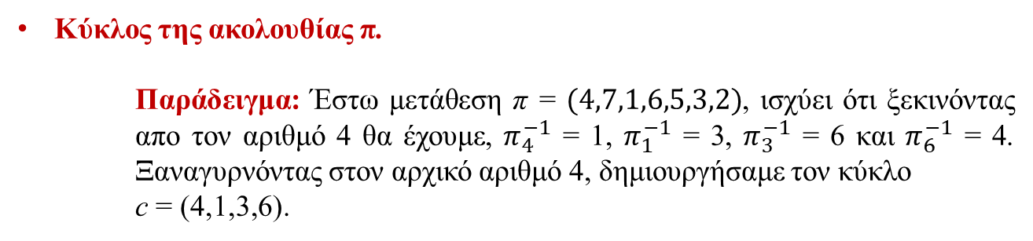
2 Θεωρητικό υπόβαθρο
Αυτοαναστρέφουσες μεταθέσεις:
Πριν περιγράψουμε τις αυτοαναστρέφουσες μεταθέσεις, πρώτα θα αναφέρουν κάποιες βασικές έννοιες που θα μας βοηθήσουν να οικοδομήσουμε τις αυτοαναστρέφουσες μεταθέσεις.
Κύκλος της ακολουθίας π.
Παράδειγμα: Έστω μετάθεση π = $(4,7,1,6,5,3,2)$, ισχύει ότι ξεκινόντας απο τον αριθμό 4 θα έχουμε, $π_{4}^{−1}$ = 1, $π_{1}^{−1}$ = 3, $π_{3}^{−1}$ = 6 και $π_{6}^{−1}$ = 4. Ξαναγυρνόντας στον αρχικό αριθμό 4, δημιουργήσαμε τον κύκλο
c = (4,1,3,6).

Slide 63
2 Θεωρητικό υπόβαθρο
Αυτοαναστρέφουσες μεταθέσεις:
Πριν περιγράψουμε τις αυτοαναστρέφουσες μεταθέσεις, πρώτα θα αναφέρουν κάποιες βασικές έννοιες που θα μας βοηθήσουν να οικοδομήσουμε τις αυτοαναστρέφουσες μεταθέσεις.
Mεταθέσεις Bitonic.

Slide 64
2 Θεωρητικό υπόβαθρο
Αυτοαναστρέφουσες μεταθέσεις:
Πριν περιγράψουμε τις αυτοαναστρέφουσες μεταθέσεις, πρώτα θα αναφέρουν κάποιες βασικές έννοιες που θα μας βοηθήσουν να οικοδομήσουμε τις αυτοαναστρέφουσες μεταθέσεις.
Mεταθέσεις Bitonic.
Παράδειγμα: Εστω μετάθεση π =(1,4,6,7,5,3,2), μπορούμε να την χωρίσουμε σε δύο υποακολουθίες την Χ = (1,4,6,7) και Υ = (5,3,2). Η Χ είναι αύξουσα και η Υ είναι φθίνουσα, οπότε η π είναι bitonic. Αν η Χ ήταν φθίνουσα και η Υ αύξουσα πάλι η π θα ήταν bitonic.

Slide 65
2 Θεωρητικό υπόβαθρο
Αυτοαναστρέφουσες μεταθέσεις:
Πριν περιγράψουμε τις αυτοαναστρέφουσες μεταθέσεις, πρώτα θα αναφέρουν κάποιες βασικές έννοιες που θα μας βοηθήσουν να οικοδομήσουμε τις αυτοαναστρέφουσες μεταθέσεις.
Ορισμός : Αυτοαναστρέφουσες μεταθέσεις.
Παράδειγμα:
Έστω π = (4,6,7,1,5,2,3).
Έστω τα ζευγάρια (δείκτης, αριθμός): (1,4), (2,6), (3,7), (4,1), (5,5), (6,2), (7,3).
index |  | 1 | 2 | 3 | 4 | 5 | 6 | 7
π |  | 4 | 6 | 7 | 1 | 5 | 2 | 3

Slide 66
2 Θεωρητικό υπόβαθρο
Αυτοαναστρέφουσες μεταθέσεις:
Πριν περιγράψουμε τις αυτοαναστρέφουσες μεταθέσεις, πρώτα θα αναφέρουν κάποιες βασικές έννοιες που θα μας βοηθήσουν να οικοδομήσουμε τις αυτοαναστρέφουσες μεταθέσεις.
Ορισμός : Αυτοαναστρέφουσες μεταθέσεις.
Παράδειγμα:
Έστω π = (4,6,7,1,5,2,3).
Έστω τα ζευγάρια (δείκτης, αριθμός): (1,4), (2,6), (3,7), (4,1), (5,5), (6,2), (7,3).
index |  | 1 | 2 | 3 | 4 | 5 | 6 | 7
π |  | 4 | 6 | 7 | 1 | 5 | 2 | 3

Slide 67
2 Θεωρητικό υπόβαθρο
Αυτοαναστρέφουσες μεταθέσεις:
Πριν περιγράψουμε τις αυτοαναστρέφουσες μεταθέσεις, πρώτα θα αναφέρουν κάποιες βασικές έννοιες που θα μας βοηθήσουν να οικοδομήσουμε τις αυτοαναστρέφουσες μεταθέσεις.
Ορισμός : Αυτοαναστρέφουσες μεταθέσεις.
Παράδειγμα:
Έστω π = (4,6,7,1,5,2,3).
Έστω τα ζευγάρια (δείκτης, αριθμός): (1,4), (2,6), (3,7), (4,1), (5,5), (6,2), (7,3).
index |  | 1 | 2 | 3 | 4 | 5 | 6 | 7
π |  | 4 | 6 | 7 | 1 | 5 | 2 | 3

Slide 68
2 Θεωρητικό υπόβαθρο
Αυτοαναστρέφουσες μεταθέσεις:
Πριν περιγράψουμε τις αυτοαναστρέφουσες μεταθέσεις, πρώτα θα αναφέρουν κάποιες βασικές έννοιες που θα μας βοηθήσουν να οικοδομήσουμε τις αυτοαναστρέφουσες μεταθέσεις.
Ορισμός : Αυτοαναστρέφουσες μεταθέσεις.
Παράδειγμα:
Έστω π = (4,6,7,1,5,2,3).
Έστω τα ζευγάρια (δείκτης, αριθμός): (1,4), (2,6), (3,7), (4,1), (5,5), (6,2), (7,3).
index |  | 1 | 2 | 3 | 4 | 5 | 6 | 7
π |  | 4 | 6 | 7 | 1 | 5 | 2 | 3

Slide 69
2 Θεωρητικό υπόβαθρο
Αυτοαναστρέφουσες μεταθέσεις:
Πριν περιγράψουμε τις αυτοαναστρέφουσες μεταθέσεις, πρώτα θα αναφέρουν κάποιες βασικές έννοιες που θα μας βοηθήσουν να οικοδομήσουμε τις αυτοαναστρέφουσες μεταθέσεις.
Ορισμός : Αυτοαναστρέφουσες μεταθέσεις.
Παράδειγμα:
Έστω π = (4,6,7,1,5,2,3).
Έστω τα ζευγάρια (δείκτης, αριθμός): (1,4), (2,6), (3,7), (4,1), (5,5), (6,2), (7,3).
index |  | 1 | 2 | 3 | 4 | 5 | 6 | 7
π |  | 4 | 6 | 7 | 1 | 5 | 2 | 3

Slide 70
2 Θεωρητικό υπόβαθρο
Αυτοαναστρέφουσες μεταθέσεις:
Πριν περιγράψουμε τις αυτοαναστρέφουσες μεταθέσεις, πρώτα θα αναφέρουν κάποιες βασικές έννοιες που θα μας βοηθήσουν να οικοδομήσουμε τις αυτοαναστρέφουσες μεταθέσεις.
Ορισμός : Αυτοαναστρέφουσες μεταθέσεις.
Παράδειγμα:
Έστω π = (4,6,7,1,5,2,3).
Έστω τα ζευγάρια (δείκτης, αριθμός): (1,4), (2,6), (3,7), (4,1), (5,5), (6,2), (7,3).
index |  | 1 | 2 | 3 | 4 | 5 | 6 | 7
π |  | 4 | 6 | 7 | 1 | 5 | 2 | 3

Slide 71
2 Θεωρητικό υπόβαθρο
Αυτοαναστρέφουσες μεταθέσεις:
Πριν περιγράψουμε τις αυτοαναστρέφουσες μεταθέσεις, πρώτα θα αναφέρουν κάποιες βασικές έννοιες που θα μας βοηθήσουν να οικοδομήσουμε τις αυτοαναστρέφουσες μεταθέσεις.
Ορισμός : Αυτοαναστρέφουσες μεταθέσεις.
Παράδειγμα:
Έστω π = (4,6,7,1,5,2,3).
Έστω τα ζευγάρια (δείκτης, αριθμός): (1,4), (2,6), (3,7), (4,1), (5,5), (6,2), (7,3).
index |  | 1 | 2 | 3 | 4 | 5 | 6 | 7
π |  | 4 | 6 | 7 | 1 | 5 | 2 | 3

Slide 72
2 Θεωρητικό υπόβαθρο
Αυτοαναστρέφουσες μεταθέσεις:
Πριν περιγράψουμε τις αυτοαναστρέφουσες μεταθέσεις, πρώτα θα αναφέρουν κάποιες βασικές έννοιες που θα μας βοηθήσουν να οικοδομήσουμε τις αυτοαναστρέφουσες μεταθέσεις.
Ορισμός : Αυτοαναστρέφουσες μεταθέσεις.
Παράδειγμα:
Έστω π = (4,6,7,1,5,2,3).
Έστω τα ζευγάρια (δείκτης, αριθμός): (1,4), (2,6), (3,7), (4,1), (5,5), (6,2), (7,3).
index |  | 1 | 2 | 3 | 4 | 5 | 6 | 7
π |  | 4 | 6 | 7 | 1 | 5 | 2 | 3

Slide 73
2 Θεωρητικό υπόβαθρο
Αυτοαναστρέφουσες μεταθέσεις:
Πριν περιγράψουμε τις αυτοαναστρέφουσες μεταθέσεις, πρώτα θα αναφέρουν κάποιες βασικές έννοιες που θα μας βοηθήσουν να οικοδομήσουμε τις αυτοαναστρέφουσες μεταθέσεις.
Ορισμός : Αυτοαναστρέφουσες μεταθέσεις.
Παράδειγμα:
Έστω π = (4,6,7,1,5,2,3).
Έστω τα ζευγάρια (δείκτης, αριθμός): (1,4), (2,6), (3,7), (4,1), (5,5), (6,2), (7,3).
Εστω τώρα τα παραπάνω ζευγάρια αλλά αντεστραμένα.
Νέα ζευγάρια: (4,1), (6,2), (7,3), (1,4), (5,5), (2,6), (3,7).
index |  | 1 | 2 | 3 | 4 | 5 | 6 | 7
π |  | 4 | 6 | 7 | 1 | 5 | 2 | 3
index |  | 1 | 2 | 3 | 4 | 5 | 6 | 7
π*

Slide 74
2 Θεωρητικό υπόβαθρο
Αυτοαναστρέφουσες μεταθέσεις:
Πριν περιγράψουμε τις αυτοαναστρέφουσες μεταθέσεις, πρώτα θα αναφέρουν κάποιες βασικές έννοιες που θα μας βοηθήσουν να οικοδομήσουμε τις αυτοαναστρέφουσες μεταθέσεις.
Ορισμός : Αυτοαναστρέφουσες μεταθέσεις.
Παράδειγμα:
Έστω π = (4,6,7,1,5,2,3).
Έστω τα ζευγάρια (δείκτης, αριθμός): (1,4), (2,6), (3,7), (4,1), (5,5), (6,2), (7,3).
Εστω τώρα τα παραπάνω ζευγάρια αλλά αντεστραμένα.
Νέα ζευγάρια: (4,1), (6,2), (7,3), (1,4), (5,5), (2,6), (3,7).
index |  | 1 | 2 | 3 | 4 | 5 | 6 | 7
π |  | 4 | 6 | 7 | 1 | 5 | 2 | 3
index |  | 1 | 2 | 3 | 4 | 5 | 6 | 7
π* |  |  |  |  | 1

Slide 75
2 Θεωρητικό υπόβαθρο
Αυτοαναστρέφουσες μεταθέσεις:
Πριν περιγράψουμε τις αυτοαναστρέφουσες μεταθέσεις, πρώτα θα αναφέρουν κάποιες βασικές έννοιες που θα μας βοηθήσουν να οικοδομήσουμε τις αυτοαναστρέφουσες μεταθέσεις.
Ορισμός : Αυτοαναστρέφουσες μεταθέσεις.
Παράδειγμα:
Έστω π = (4,6,7,1,5,2,3).
Έστω τα ζευγάρια (δείκτης, αριθμός): (1,4), (2,6), (3,7), (4,1), (5,5), (6,2), (7,3).
Εστω τώρα τα παραπάνω ζευγάρια αλλά αντεστραμένα.
Νέα ζευγάρια: (4,1), (6,2), (7,3), (1,4), (5,5), (2,6), (3,7).
index |  | 1 | 2 | 3 | 4 | 5 | 6 | 7
π |  | 4 | 6 | 7 | 1 | 5 | 2 | 3
index |  | 1 | 2 | 3 | 4 | 5 | 6 | 7
π* |  |  |  |  | 1 |  | 2

Slide 76
2 Θεωρητικό υπόβαθρο
Αυτοαναστρέφουσες μεταθέσεις:
Πριν περιγράψουμε τις αυτοαναστρέφουσες μεταθέσεις, πρώτα θα αναφέρουν κάποιες βασικές έννοιες που θα μας βοηθήσουν να οικοδομήσουμε τις αυτοαναστρέφουσες μεταθέσεις.
Ορισμός : Αυτοαναστρέφουσες μεταθέσεις.
Παράδειγμα:
Έστω π = (4,6,7,1,5,2,3).
Έστω τα ζευγάρια (δείκτης, αριθμός): (1,4), (2,6), (3,7), (4,1), (5,5), (6,2), (7,3).
Εστω τώρα τα παραπάνω ζευγάρια αλλά αντεστραμένα.
Νέα ζευγάρια: (4,1), (6,2), (7,3), (1,4), (5,5), (2,6), (3,7).
index |  | 1 | 2 | 3 | 4 | 5 | 6 | 7
π |  | 4 | 6 | 7 | 1 | 5 | 2 | 3
index |  | 1 | 2 | 3 | 4 | 5 | 6 | 7
π* |  |  |  |  | 1 |  | 2 | 3

Slide 77
2 Θεωρητικό υπόβαθρο
Αυτοαναστρέφουσες μεταθέσεις:
Πριν περιγράψουμε τις αυτοαναστρέφουσες μεταθέσεις, πρώτα θα αναφέρουν κάποιες βασικές έννοιες που θα μας βοηθήσουν να οικοδομήσουμε τις αυτοαναστρέφουσες μεταθέσεις.
Ορισμός : Αυτοαναστρέφουσες μεταθέσεις.
Παράδειγμα:
Έστω π = (4,6,7,1,5,2,3).
Έστω τα ζευγάρια (δείκτης, αριθμός): (1,4), (2,6), (3,7), (4,1), (5,5), (6,2), (7,3).
Εστω τώρα τα παραπάνω ζευγάρια αλλά αντεστραμένα.
Νέα ζευγάρια: (4,1), (6,2), (7,3), (1,4), (5,5), (2,6), (3,7).
index |  | 1 | 2 | 3 | 4 | 5 | 6 | 7
π |  | 4 | 6 | 7 | 1 | 5 | 2 | 3
index |  | 1 | 2 | 3 | 4 | 5 | 6 | 7
π* |  | 4 |  |  | 1 |  | 2 | 3

Slide 78
2 Θεωρητικό υπόβαθρο
Αυτοαναστρέφουσες μεταθέσεις:
Πριν περιγράψουμε τις αυτοαναστρέφουσες μεταθέσεις, πρώτα θα αναφέρουν κάποιες βασικές έννοιες που θα μας βοηθήσουν να οικοδομήσουμε τις αυτοαναστρέφουσες μεταθέσεις.
Ορισμός : Αυτοαναστρέφουσες μεταθέσεις.
Παράδειγμα:
Έστω π = (4,6,7,1,5,2,3).
Έστω τα ζευγάρια (δείκτης, αριθμός): (1,4), (2,6), (3,7), (4,1), (5,5), (6,2), (7,3).
Εστω τώρα τα παραπάνω ζευγάρια αλλά αντεστραμένα.
Νέα ζευγάρια: (4,1), (6,2), (7,3), (1,4), (5,5), (2,6), (3,7).
index |  | 1 | 2 | 3 | 4 | 5 | 6 | 7
π |  | 4 | 6 | 7 | 1 | 5 | 2 | 3
index |  | 1 | 2 | 3 | 4 | 5 | 6 | 7
π* |  | 4 |  |  | 1 | 5 | 2 | 3

Slide 79
2 Θεωρητικό υπόβαθρο
Αυτοαναστρέφουσες μεταθέσεις:
Πριν περιγράψουμε τις αυτοαναστρέφουσες μεταθέσεις, πρώτα θα αναφέρουν κάποιες βασικές έννοιες που θα μας βοηθήσουν να οικοδομήσουμε τις αυτοαναστρέφουσες μεταθέσεις.
Ορισμός : Αυτοαναστρέφουσες μεταθέσεις.
Παράδειγμα:
Έστω π = (4,6,7,1,5,2,3).
Έστω τα ζευγάρια (δείκτης, αριθμός): (1,4), (2,6), (3,7), (4,1), (5,5), (6,2), (7,3).
Εστω τώρα τα παραπάνω ζευγάρια αλλά αντεστραμένα.
Νέα ζευγάρια: (4,1), (6,2), (7,3), (1,4), (5,5), (2,6), (3,7).
index |  | 1 | 2 | 3 | 4 | 5 | 6 | 7
π |  | 4 | 6 | 7 | 1 | 5 | 2 | 3
index |  | 1 | 2 | 3 | 4 | 5 | 6 | 7
π* |  | 4 | 6 |  | 1 | 5 | 2 | 3

Slide 80
2 Θεωρητικό υπόβαθρο
Αυτοαναστρέφουσες μεταθέσεις:
Πριν περιγράψουμε τις αυτοαναστρέφουσες μεταθέσεις, πρώτα θα αναφέρουν κάποιες βασικές έννοιες που θα μας βοηθήσουν να οικοδομήσουμε τις αυτοαναστρέφουσες μεταθέσεις.
Ορισμός : Αυτοαναστρέφουσες μεταθέσεις.
Παράδειγμα:
Έστω π = (4,6,7,1,5,2,3).
Έστω τα ζευγάρια (δείκτης, αριθμός): (1,4), (2,6), (3,7), (4,1), (5,5), (6,2), (7,3).
Εστω τώρα τα παραπάνω ζευγάρια αλλά αντεστραμένα.
Νέα ζευγάρια: (4,1), (6,2), (7,3), (1,4), (5,5), (2,6), (3,7).
index |  | 1 | 2 | 3 | 4 | 5 | 6 | 7
π |  | 4 | 6 | 7 | 1 | 5 | 2 | 3
index |  | 1 | 2 | 3 | 4 | 5 | 6 | 7
π* |  | 4 | 6 | 7 | 1 | 5 | 2 | 3

Slide 81
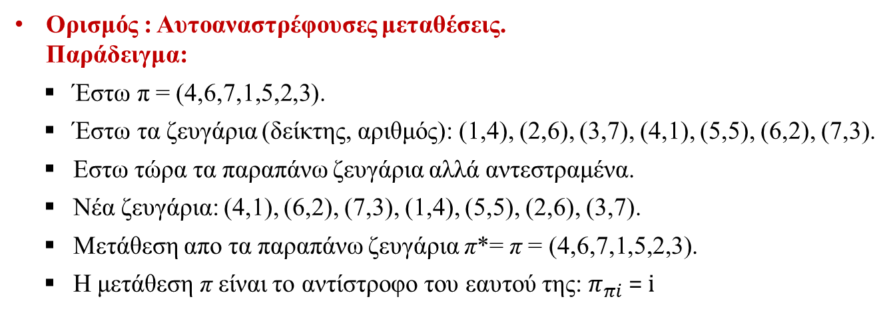
2 Θεωρητικό υπόβαθρο
Αυτοαναστρέφουσες μεταθέσεις:
Πριν περιγράψουμε τις αυτοαναστρέφουσες μεταθέσεις, πρώτα θα αναφέρουν κάποιες βασικές έννοιες που θα μας βοηθήσουν να οικοδομήσουμε τις αυτοαναστρέφουσες μεταθέσεις.
Ορισμός : Αυτοαναστρέφουσες μεταθέσεις.
Παράδειγμα:
Έστω π = (4,6,7,1,5,2,3).
Έστω τα ζευγάρια (δείκτης, αριθμός): (1,4), (2,6), (3,7), (4,1), (5,5), (6,2), (7,3).
Εστω τώρα τα παραπάνω ζευγάρια αλλά αντεστραμένα.
Νέα ζευγάρια: (4,1), (6,2), (7,3), (1,4), (5,5), (2,6), (3,7).
Μετάθεση απο τα παραπάνω ζευγάρια π*= π = (4,6,7,1,5,2,3).
Η μετάθεση π είναι το αντίστροφο του εαυτού της: $π_{πi}$ = i
index |  | 1 | 2 | 3 | 4 | 5 | 6 | 7
π |  | 4 | 6 | 7 | 1 | 5 | 2 | 3
index |  | 1 | 2 | 3 | 4 | 5 | 6 | 7
π* |  | 4 | 6 | 7 | 1 | 5 | 2 | 3

Slide 82
2 Θεωρητικό υπόβαθρο
Αυτοαναστρέφουσες μεταθέσεις:
Πριν περιγράψουμε τις αυτοαναστρέφουσες μεταθέσεις, πρώτα θα αναφέρουν κάποιες βασικές έννοιες που θα μας βοηθήσουν να οικοδομήσουμε τις αυτοαναστρέφουσες μεταθέσεις.
Ορισμός : Αυτοαναστρέφουσες μεταθέσεις.
Παράδειγμα (Συνέχεια):
Η π είναι αυτοαναστρέφουσα μόνο αν περιέχει κύκλους μήκους 2 και έναν κύκλο μήκους 1.
π = (4,6,7,1,5,2,3)
Κύκλοι μήκους 2
[4,1], [6,2], [7,3]
Κύκλος μήκους 1
[5]

Slide 83
2 Θεωρητικό υπόβαθρο
Ιδιότητες αυτοαναστρεφουσών μεταθέσεων:
Παρακάτω θα παρουσιάσουμε κάποιες σημαντικές ιδιότητες των αυτοαναστρεφουσών μεταθέσεων που μας βοηθούν να ανακτήσουμε το υδατόσημα όταν από αυτό έχει χαθεί σημαντική πληροφορία.

Slide 84
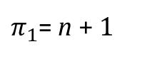
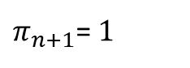
2 Θεωρητικό υπόβαθρο
Ιδιότητες αυτοαναστρεφουσών μεταθέσεων:
Παρακάτω θα παρουσιάσουμε κάποιες σημαντικές ιδιότητες των αυτοαναστρεφουσών μεταθέσεων που μας βοηθούν να ανακτήσουμε το υδατόσημα όταν από αυτό έχει χαθεί σημαντική πληροφορία.
Ιδιότητα 1:
Eστω η αυτοαναστρέφουσα μετάθεση π* = (4,6,7,1,5,2,3) του αριθμού w= 5 μήκους δυαδικής αναπαράστασης n = 3.
π* = (4,6,7,1,5,2,3)
$π_{1}$= n + 1
$π_{n+1}$= 1

Slide 85
2 Θεωρητικό υπόβαθρο
Ιδιότητες αυτοαναστρεφουσών μεταθέσεων:
Παρακάτω θα παρουσιάσουμε κάποιες σημαντικές ιδιότητες των αυτοαναστρεφουσών μεταθέσεων που μας βοηθούν να ανακτήσουμε το υδατόσημα όταν από αυτό έχει χαθεί σημαντική πληροφορία.
Ιδιότητα 2:
Eστω η αυτοαναστρέφουσα μετάθεση π* = (4,6,7,1,5,2,3) του αριθμού w= 5 μήκους δυαδικής αναπαράστασης n = 3.
π* = (4,6,7,1,5,2,3)
Κύκλος μήκους 1

Slide 86
2 Θεωρητικό υπόβαθρο
Ιδιότητες αυτοαναστρεφουσών μεταθέσεων:
Παρακάτω θα παρουσιάσουμε κάποιες σημαντικές ιδιότητες των αυτοαναστρεφουσών μεταθέσεων που μας βοηθούν να ανακτήσουμε το υδατόσημα όταν από αυτό έχει χαθεί σημαντική πληροφορία.
Ιδιότητα 3:
Eστω η αυτοαναστρέφουσα μετάθεση π* = (4,6,7,1,5,2,3) του αριθμού w= 5 μήκους δυαδικής αναπαράστασης n = 3.
π* = (4,6,7,1,5,2,3)
Κύκλοι (6,2), (7,3) μήκους 2, ιδιότητα αυτοαναστροφής.

Slide 87
2 Θεωρητικό υπόβαθρο
2DΜ αναπαράσταση αυτοαναστρέφουσας μετάθεσης:
Οι εικόνες είναι ψηφιακά αντικείμενα δύο διαστάσεων, και για αυτό τον λόγο μια αυτοαναστρέφουσα μετάθεση που πρόκειται να ενσωματωθεί σε μια εικόνα πρέπει να μπορεί να αναπαρασταθεί δυσδιάστατα.
Παράδειγμα 2DM αναπαράστασης SiP: Έστω η αυτοαναστρέφουσα μετάθεση π* = (4,6,7,1,5,2,3) μήκους n=7. Δημιουργούμε έναν πίνακα Α με διαστάσεις 7x7 και αντιστοιχούμε ένα συγκεκριμένο σύμβολο για κάθε αριθμό της μετάθεσης π* σε ένα κελί του πίνακα Α.

Slide 88
2 Θεωρητικό υπόβαθρο
2DΜ αναπαράσταση αυτοαναστρέφουσας μετάθεσης:
Οι εικόνες είναι ψηφιακά αντικείμενα δύο διαστάσεων, και για αυτό τον λόγο μια αυτοαναστρέφουσα μετάθεση που πρόκειται να ενσωματωθεί σε μια εικόνα πρέπει να μπορεί να αναπαρασταθεί δυσδιάστατα.
Παράδειγμα 2DM αναπαράστασης SiP: Έστω η αυτοαναστρέφουσα μετάθεση π* = (4,6,7,1,5,2,3) μήκους n=7. Δημιουργούμε έναν πίνακα Α με διαστάσεις 7x7 και αντιστοιχούμε ένα συγκεκριμένο σύμβολο για κάθε αριθμό της μετάθεσης π* σε ένα κελί του πίνακα Α.
 | 1 | 2 | 3 | 4 | 5 | 6 | 7
1 |  |  |  | 4
2 |  |  |  |  |  | 6
3 |  |  |  |  |  |  | 7
4 | 1
5 |  |  |  |  | 5
6 |  | 2
7 |  |  | 3
Πίνακας Α

Slide 89
2 Θεωρητικό υπόβαθρο
2DΜ αναπαράσταση αυτοαναστρέφουσας μετάθεσης:
Οι εικόνες είναι ψηφιακά αντικείμενα δύο διαστάσεων, και για αυτό τον λόγο μια αυτοαναστρέφουσα μετάθεση που πρόκειται να ενσωματωθεί σε μια εικόνα πρέπει να μπορεί να αναπαρασταθεί δυσδιάστατα.
Παράδειγμα 2DM αναπαράστασης SiP: Έστω η αυτοαναστρέφουσα μετάθεση π* = (4,6,7,1,5,2,3) μήκους n=7. Δημιουργούμε έναν πίνακα Α με διαστάσεις 7x7 και αντιστοιχούμε ένα συγκεκριμένο σύμβολο για κάθε αριθμό της μετάθεσης π* σε ένα κελί του πίνακα Α.
 | 1 | 2 | 3 | 4 | 5 | 6 | 7
1 |  |  |  | *
2 |  |  |  |  |  | *
3 |  |  |  |  |  |  | *
4 | *
5 |  |  |  |  | *
6 |  | *
7 |  |  | *
Πίνακας Α

Slide 90
2 Θεωρητικό υπόβαθρο
Κωδικοποίηση αριθμών σε αυτοαναστρέφουσες μεταθέσεις w_SiP:
Έστω ότι έχουμε το υδατόσημα w = 5, η δυαδική αναπαράσταση του είναι η Β = 101 με μήκος Ν.
w = 5

Slide 91
2 Θεωρητικό υπόβαθρο
Kωδικοποίηση αριθμών σε αυτοαναστρέφουσες μεταθέσεις w_SiP:
Έστω ότι έχουμε το υδατόσημα w = 5, η δυαδική αναπαράσταση του είναι η Β = 101 με μήκος Ν.
w = 5
Β = 101

Slide 92
2 Θεωρητικό υπόβαθρο
Kωδικοποίηση αριθμών σε αυτοαναστρέφουσες μεταθέσεις w_SiP:
Έστω ότι έχουμε το υδατόσημα w = 5, η δυαδική αναπαράσταση του είναι η Β = 101 με μήκος Ν.
w = 5
Β = 101
Β΄ = 0001010

Slide 93
2 Θεωρητικό υπόβαθρο
Kωδικοποίηση αριθμών σε αυτοαναστρέφουσες μεταθέσεις w_SiP:
Έστω ότι έχουμε το υδατόσημα w = 5, η δυαδική αναπαράσταση του είναι η Β = 101 με μήκος Ν.
w = 5
Β = 101
Β΄ = 0001010
Β* = 1110101

Slide 94
2 Θεωρητικό υπόβαθρο
Kωδικοποίηση αριθμών σε αυτοαναστρέφουσες μεταθέσεις w_SiP:
Έστω ότι έχουμε το υδατόσημα w = 5, η δυαδική αναπαράσταση του είναι η Β = 101 με μήκος Ν.
w = 5
Β = 101
Β΄ = 0001010
Β* = 1110101
Χ = (4,6)
Υ = (1,2,3,5,7)

Slide 95
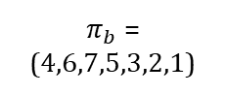
2 Θεωρητικό υπόβαθρο
Kωδικοποίηση αριθμών σε αυτοαναστρέφουσες μεταθέσεις w_SiP:
Έστω ότι έχουμε το υδατόσημα w = 5, η δυαδική αναπαράσταση του είναι η Β = 101 με μήκος Ν.
w = 5
Β = 101
Β΄ = 0001010
Β* = 1110101
$π_{b}$ = (4,6,7,5,3,2,1)
Χ = (4,6)
Υ = (1,2,3,5,7)

Slide 96
2 Θεωρητικό υπόβαθρο
Kωδικοποίηση αριθμών σε αυτοαναστρέφουσες μεταθέσεις w_SiP:
Έστω ότι έχουμε το υδατόσημα w = 5, η δυαδική αναπαράσταση του είναι η Β = 101 με μήκος Ν.
w = 5
Β = 101
Β΄ = 0001010
Β* = 1110101
(4,1), (6,2),
(7,3), (5)
$π_{b}$ = (4,6,7,5,3,2,1)
Χ = (4,6)
Υ = (1,2,3,5,7)

Slide 97
2 Θεωρητικό υπόβαθρο
Kωδικοποίηση αριθμών σε αυτοαναστρέφουσες μεταθέσεις w_SiP:
Έστω ότι έχουμε το υδατόσημα w = 5, η δυαδική αναπαράσταση του είναι η Β = 101 με μήκος Ν.
w = 5
Β = 101
Β΄ = 0001010
Β* = 1110101
π* = (4,6,7,1,5,2,3)
(4,1), (6,2),
(7,3), (5)
$π_{b}$ = (4,6,7,5,3,2,1)
Χ = (4,6)
Υ = (1,2,3,5,7)

Slide 98
2 Θεωρητικό υπόβαθρο
Aποκωδικοποίηση αυτοαναστρέφουσας μεταθέσης σε αριθμό SiP_w:
Έστω π* = (4,6,7,1,5,2,3).
π* = (4,6,7,1,5,2,3)

Slide 99
2 Θεωρητικό υπόβαθρο
Aποκωδικοποίηση αυτοαναστρέφουσας μεταθέσης σε αριθμό SiP_w:
Έστω π* = (4,6,7,1,5,2,3).
π* = (4,6,7,1,5,2,3)
(4,1), (6,2), (7,3), (5)

Slide 100
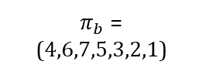
2 Θεωρητικό υπόβαθρο
Aποκωδικοποίηση αυτοαναστρέφουσας μεταθέσης σε αριθμό SiP_w:
Έστω π* = (4,6,7,1,5,2,3).
π* = (4,6,7,1,5,2,3)
(4,1), (6,2), (7,3), (5)
$π_{b}$ = (4,6,7,5,3,2,1)

Slide 101
2 Θεωρητικό υπόβαθρο
Aποκωδικοποίηση αυτοαναστρέφουσας μεταθέσης σε αριθμό SiP_w:
Έστω π* = (4,6,7,1,5,2,3).
π* = (4,6,7,1,5,2,3)
(4,1), (6,2), (7,3), (5)
$π_{b}$ = (4,6,7,5,3,2,1)
Χ = (4,6)
Υ = (1,2,3,5,7)

Slide 102
2 Θεωρητικό υπόβαθρο
Aποκωδικοποίηση αυτοαναστρέφουσας μεταθέσης σε αριθμό SiP_w:
Έστω π* = (4,6,7,1,5,2,3).
π* = (4,6,7,1,5,2,3)
(4,1), (6,2), (7,3), (5)
$π_{b}$ = (4,6,7,5,3,2,1)
Χ = (4,6)
Υ = (1,2,3,5,7)
Β* = 1110101

Slide 103
2 Θεωρητικό υπόβαθρο
Aποκωδικοποίηση αυτοαναστρέφουσας μεταθέσης σε αριθμό SiP_w:
Έστω π* = (4,6,7,1,5,2,3).
π* = (4,6,7,1,5,2,3)
(4,1), (6,2), (7,3), (5)
$π_{b}$ = (4,6,7,5,3,2,1)
Χ = (4,6)
Υ = (1,2,3,5,7)
Β΄ = 0001010
Β* = 1110101

Slide 104
2 Θεωρητικό υπόβαθρο
Aποκωδικοποίηση αυτοαναστρέφουσας μεταθέσης σε αριθμό SiP_w:
Έστω π* = (4,6,7,1,5,2,3).
π* = (4,6,7,1,5,2,3)
(4,1), (6,2), (7,3), (5)
$π_{b}$ = (4,6,7,5,3,2,1)
Χ = (4,6)
Υ = (1,2,3,5,7)
Β = 101
Β΄ = 0001010
Β* = 1110101

Slide 105
2 Θεωρητικό υπόβαθρο
Aποκωδικοποίηση αυτοαναστρέφουσας μεταθέσης σε αριθμό SiP_w:
Έστω π* = (4,6,7,1,5,2,3).
π* = (4,6,7,1,5,2,3)
(4,1), (6,2), (7,3), (5)
$π_{b}$ = (4,6,7,5,3,2,1)
Χ = (4,6)
Υ = (1,2,3,5,7)
w = 5
Β = 101
Β΄ = 0001010
Β* = 1110101

Slide 106
2 Θεωρητικό υπόβαθρο
Κώδικες διόρθωσης σφαλμάτων: Οι κώδικες διόρθωσης σφαλμάτων ΕCC (Error Correction Codes) στις τηλεπικοινωνίες καθώς και στη θεωρία πληροφορίας και θεωρία κωδίκων χρησιμοποιούνται για τον έλεγχο των σφαλμάτων σε ένα αναξιόπιστο κανάλι ή σε ένα κανάλι με υψηλό επίπεδο θορύβου.

Slide 107
2 Θεωρητικό υπόβαθρο
Κώδικες διόρθωσης σφαλμάτων: Οι κώδικες διόρθωσης σφαλμάτων ΕCC (Error Correction Codes) στις τηλεπικοινωνίες καθώς και στη θεωρία πληροφορίας και θεωρία κωδίκων χρησιμοποιούνται για τον έλεγχο των σφαλμάτων σε ένα αναξιόπιστο κανάλι ή σε ένα κανάλι με υψηλό επίπεδο θορύβου.
Κώδικας επανάληψης: Στην θεωρία κωδίκων ένας συχνός ΕCC κώδικας είναι ο κώδικας επανάληψης. Η ιδέα του κώδικα επανάληψης είναι πολύ απλή, 1-bit πληροφορίας επαναλαμβάνεται n-φορές έτσι ώστε αν χαθεί κάποιο bit πληροφορίας να αναχθεί το αρχικό μήνυμα σύμφωνα με τον κανόνα της πλειοψηφίας.

Slide 108
2 Θεωρητικό υπόβαθρο
Παράδειγμα κώδικα επανάληψης: Έστω το αρχικό μήνυμα 01101 και κώδικας επανάληψης 3. Κάθε bit θα το επαναλάβουμε 3 φορές και θα πάρουμε το μήνυμα 000111111000111 όπου και το αποστέλλουμε. Έστω ότι λαμβάνουμε το μήνυμα 010111011100101. Θα πάρουμε κάθε 3-αδα bit και θα εφαρμόσουμε τον κανόνα της πλειοψηφίας.
3-αδα bit | Ψηφίο πλειοψηφίας
010 | 0
111 | 1
011 | 1
100 | 0
101 | 1
Τελικό μήνυμα | 01101

Slide 109
3 Υδατοσήμανση εικόνας

Slide 110
3 Υδατοσήμανση εικόνας
Αλγόριθμος ενσωμάτωσης αυτοανστρέφουσας μετάθεσης σε εικόνα:
Παρακάτω θα δώσουμε σχηματικά τα βήματα του αλγόριθμου ενσωμάτωσης αυτοαναστρέφουσας μετάθεσης σε εικόνα.

Slide 111
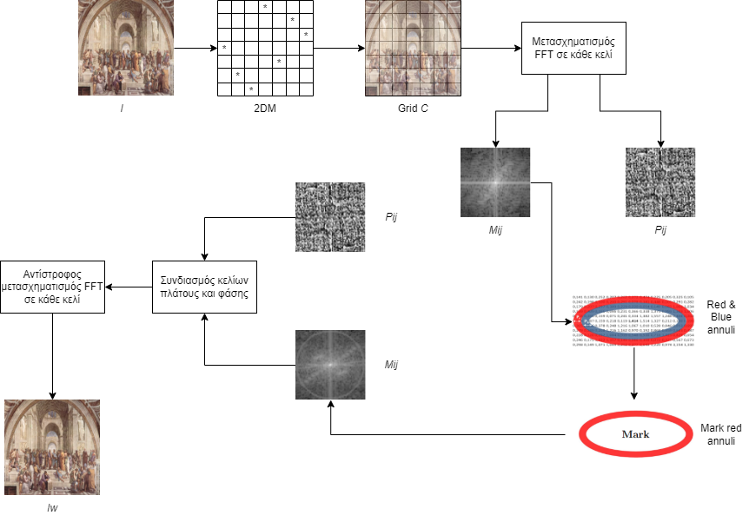
3 Υδατοσήμανση εικόνας

Slide 112
3 Υδατοσήμανση εικόνας
Αλγόριθμος ενσωμάτωσης αυτοανστρέφουσας μετάθεσης σε εικόνα:
Για το μαρκάρισμα, αυξάνουμε τους συντελεστές της ‘’Κόκκινης’’ ελλειψοειδής αυλάκωσης με την τιμή.

Slide 113
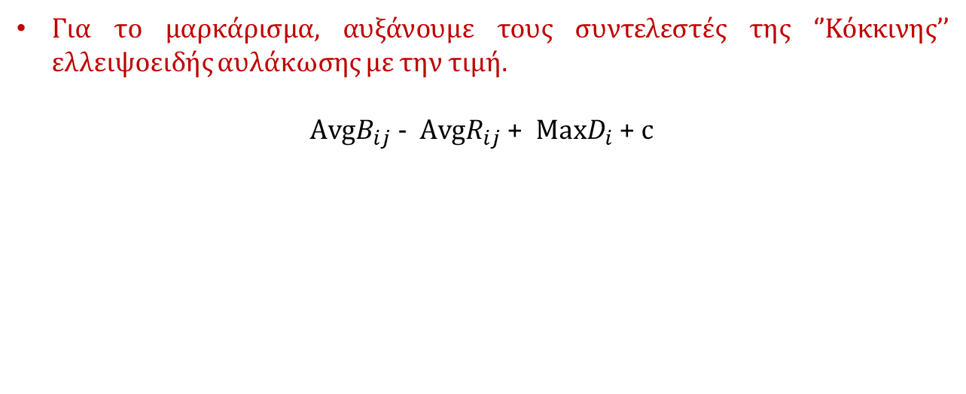
3 Υδατοσήμανση εικόνας
Αλγόριθμος ενσωμάτωσης αυτοανστρέφουσας μετάθεσης σε εικόνα:
Για το μαρκάρισμα, αυξάνουμε τους συντελεστές της ‘’Κόκκινης’’ ελλειψοειδής αυλάκωσης με την τιμή.
Αvg$B_{ij}$ - Αvg$R_{ij}$ + Max$D_{i}$ + c

Slide 114
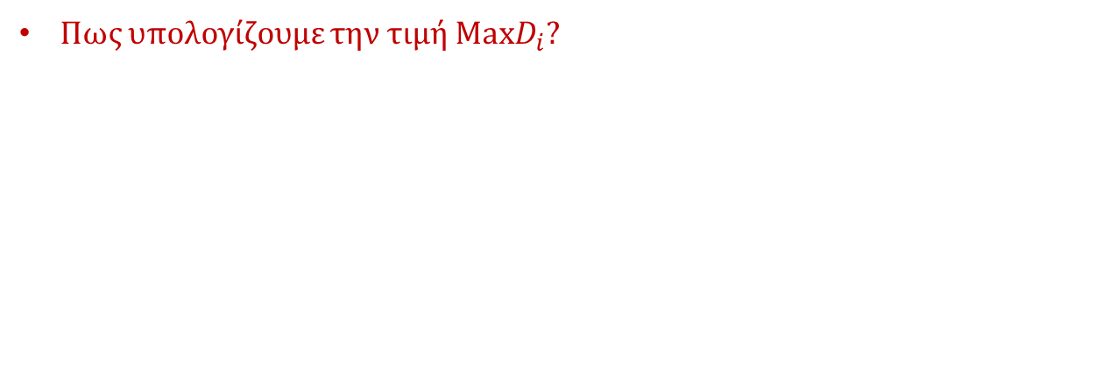
3 Υδατοσήμανση εικόνας
Αλγόριθμος ενσωμάτωσης αυτοανστρέφουσας μετάθεσης σε εικόνα:
Πως υπολογίζουμε την τιμή Max$D_{i}$?

Slide 115
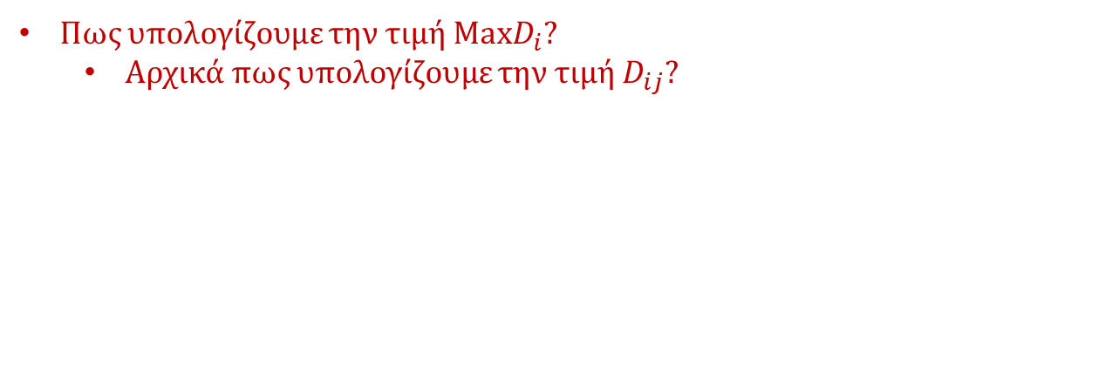
3 Υδατοσήμανση εικόνας
Αλγόριθμος ενσωμάτωσης αυτοανστρέφουσας μετάθεσης σε εικόνα:
Πως υπολογίζουμε την τιμή Max$D_{i}$?
Αρχικά πως υπολογίζουμε την τιμή $D_{ij}?$

Slide 116
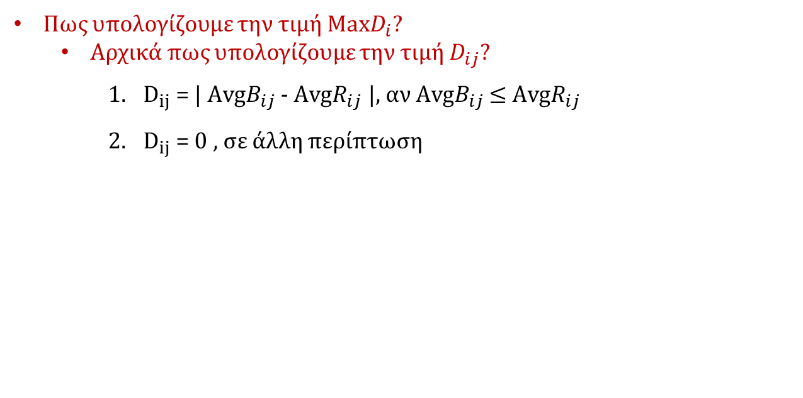
3 Υδατοσήμανση εικόνας
Αλγόριθμος ενσωμάτωσης αυτοανστρέφουσας μετάθεσης σε εικόνα:
Πως υπολογίζουμε την τιμή Max$D_{i}$?
Αρχικά πως υπολογίζουμε την τιμή $D_{ij}?$
$D_{ij}$ = | Αvg$B_{ij}$ - Αvg$R_{ij}$|, αν Αvg$B_{ij}$ $≤$ Αvg$R_{ij}$
$D_{ij}$ = 0 , σε άλλη περίπτωση

Slide 117

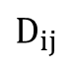
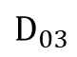
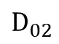
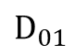
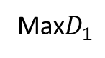
3 Υδατοσήμανση εικόνας
Αλγόριθμος ενσωμάτωσης αυτοανστρέφουσας μετάθεσης σε εικόνα:
$D_{01}$
$D_{02}$
$D_{03}$
$D_{ij}$
…………
i
Max$D_{1}$
i+1
.
.
.
.
.
n*

Slide 118
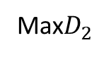
3 Υδατοσήμανση εικόνας
Αλγόριθμος ενσωμάτωσης αυτοανστρέφουσας μετάθεσης σε εικόνα:
$D_{01}$
$D_{02}$
$D_{03}$
$D_{ij}$
…………
i
i+1
Max$D_{2}$
.
.
.
.
.
n*

Slide 119
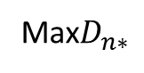
3 Υδατοσήμανση εικόνας
Αλγόριθμος ενσωμάτωσης αυτοανστρέφουσας μετάθεσης σε εικόνα:
$D_{01}$
$D_{02}$
$D_{03}$
$D_{ij}$
…………
i
i+1
.
.
.
.
.
n*
Max$D_{n∗}$

Slide 120
3 Υδατοσήμανση εικόνας
Αλγόριθμος εξαγωγής αυτοανστρέφουσας μετάθεσης απο εικόνα:
Παρακάτω θα δώσουμε βήματα του αλγόριθμου εξαγωγής αυτοαναστρέφουσας μετάθεσης από εικόνα.

Slide 121
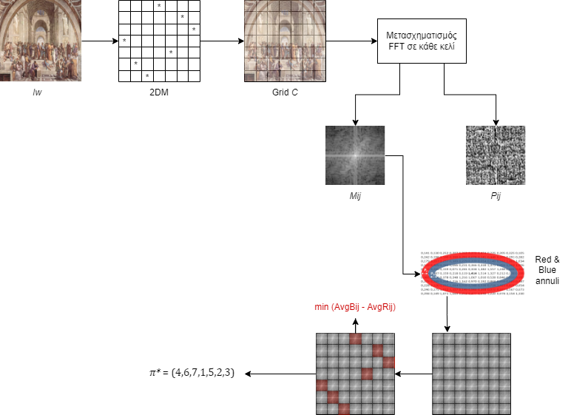

Slide 122
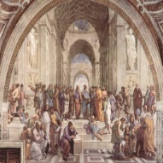


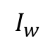
3 Υδατοσήμανση εικόνας
Αλγόριθμος ενσωμάτωσης λογότυπων σε εικόνα:
Σε αυτό τον αλγόριθμο, δύο δυαδικά λογότυπα ενσωματώνονται στο πράσινο (G) και μπλε (B) κανάλι, της εικόνας εισόδου. Τα λογότυπα είναι μεγέθους 64x64. Παρακάτω θα δώσουμε τα βήματα του αλγορίθμου ενσωμάτωσης λογοτύπων σε εικόνα.
Logo1
Logo2
Ι
$$I_{w}$$

Slide 123
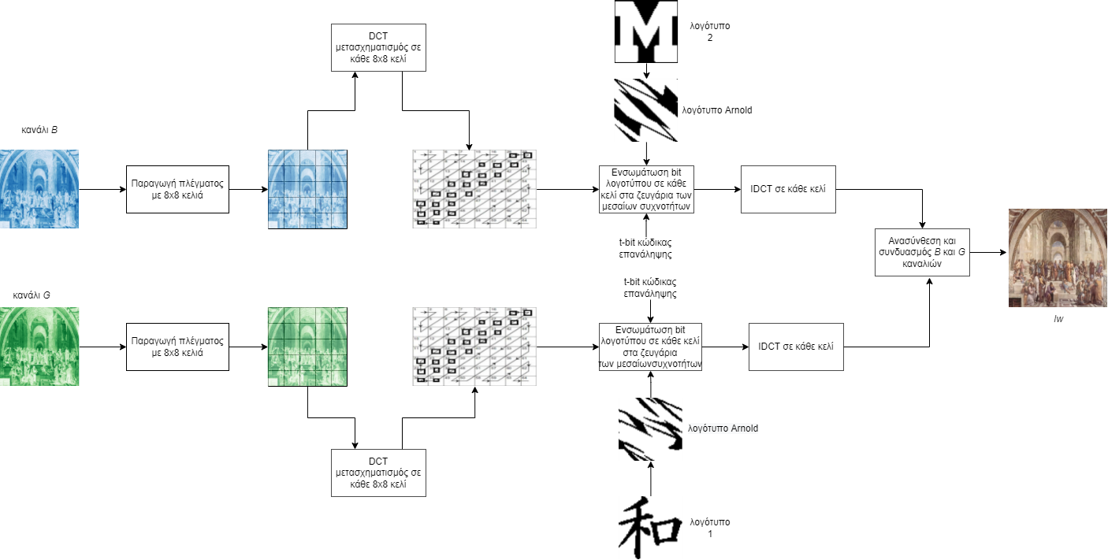

Slide 124
3 Υδατοσήμανση εικόνας
Αλγόριθμος ενσωμάτωσης λογότυπων σε εικόνα:
Πόσα ζευγάρια θα επιλέξουμε από τις μεσαίες συχνότητες?

Slide 125
3 Υδατοσήμανση εικόνας
Αλγόριθμος ενσωμάτωσης λογότυπων σε εικόνα:
Πόσα ζευγάρια θα επιλέξουμε από τις μεσαίες συχνότητες?
Θα διαλέξουμε κώδικα επανάληψης με t = 11. Eφόσον t = 11, θα επιλέξουμε 22 συντελεστές από τις μεσαίες συχνότητες, και συνολικά θα έχουμε 11 ζευγάρια συντελεστών.

Slide 126
3 Υδατοσήμανση εικόνας
Αλγόριθμος ενσωμάτωσης λογότυπων σε εικόνα:
Πως επιλέγουμε τα ζευγάρια των μεσαίων συχνοτήτων?

Slide 127
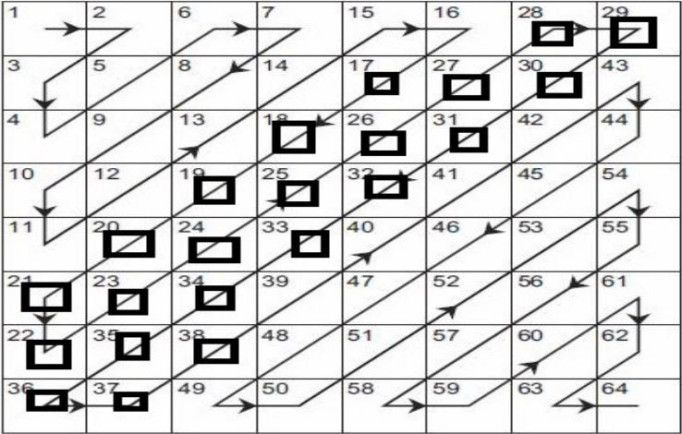
3 Υδατοσήμανση εικόνας
Αλγόριθμος ενσωμάτωσης λογότυπων σε εικόνα:
Πως επιλέγουμε τα ζευγάρια των μεσαίων συχνοτήτων?

Slide 128
3 Υδατοσήμανση εικόνας
Αλγόριθμος ενσωμάτωσης λογότυπων σε εικόνα:
Πως επιλέγουμε τα ζευγάρια των μεσαίων συχνοτήτων?

Slide 129
3 Υδατοσήμανση εικόνας
Αλγόριθμος ενσωμάτωσης λογότυπων σε εικόνα:
Πως επιλέγουμε τα ζευγάρια των μεσαίων συχνοτήτων?

Slide 130
3 Υδατοσήμανση εικόνας
Αλγόριθμος ενσωμάτωσης λογότυπων σε εικόνα:
Πως επιλέγουμε τα ζευγάρια των μεσαίων συχνοτήτων?

Slide 131
3 Υδατοσήμανση εικόνας
Αλγόριθμος ενσωμάτωσης λογότυπων σε εικόνα:
Πως επιλέγουμε τα ζευγάρια των μεσαίων συχνοτήτων?

Slide 132
3 Υδατοσήμανση εικόνας
Αλγόριθμος ενσωμάτωσης λογότυπων σε εικόνα:
Πως επιλέγουμε τα ζευγάρια των μεσαίων συχνοτήτων?

Slide 133
3 Υδατοσήμανση εικόνας
Αλγόριθμος ενσωμάτωσης λογότυπων σε εικόνα:
Πως επιλέγουμε τα ζευγάρια των μεσαίων συχνοτήτων?

Slide 134
3 Υδατοσήμανση εικόνας
Αλγόριθμος ενσωμάτωσης λογότυπων σε εικόνα:
Πως επιλέγουμε τα ζευγάρια των μεσαίων συχνοτήτων?

Slide 135
3 Υδατοσήμανση εικόνας
Αλγόριθμος ενσωμάτωσης λογότυπων σε εικόνα:
Πως επιλέγουμε τα ζευγάρια των μεσαίων συχνοτήτων?

Slide 136
3 Υδατοσήμανση εικόνας
Αλγόριθμος ενσωμάτωσης λογότυπων σε εικόνα:
Πως επιλέγουμε τα ζευγάρια των μεσαίων συχνοτήτων?

Slide 137
3 Υδατοσήμανση εικόνας
Αλγόριθμος ενσωμάτωσης λογότυπων σε εικόνα:
Πως επιλέγουμε τα ζευγάρια των μεσαίων συχνοτήτων?

Slide 138
3 Υδατοσήμανση εικόνας
Αλγόριθμος ενσωμάτωσης λογότυπων σε εικόνα:
Πως επιλέγουμε τα ζευγάρια των μεσαίων συχνοτήτων?

Slide 139
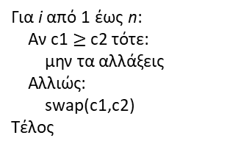
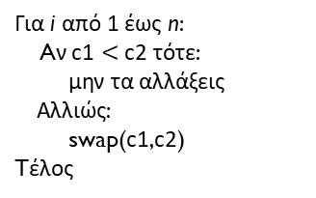
3 Υδατοσήμανση εικόνας
Αλγόριθμος ενσωμάτωσης λογότυπων σε εικόνα:
Ενσωματώνουμε 1 bit του λογότυπου σύμφωνα με το παρακάτω flowchart.
W = 1
bit λογοτύπου w
W = 0
Για i από 1 έως n:
Aν c1 $≥$c2 τότε:
μην τα αλλάξεις
Αλλιώς:
swap(c1,c2)
Tέλος
Για i από 1 έως n:
Aν c1 $<$c2 τότε:
μην τα αλλάξεις
Αλλιώς:
swap(c1,c2)
Tέλος

Slide 140
3 Υδατοσήμανση εικόνας
Αλγόριθμος εξαγωγής λογότυπων από εικόνα:
Παρακάτω θα δώσουμε τα βήματα εξαγωγής λογοτύπων από εικόνα.

Slide 141
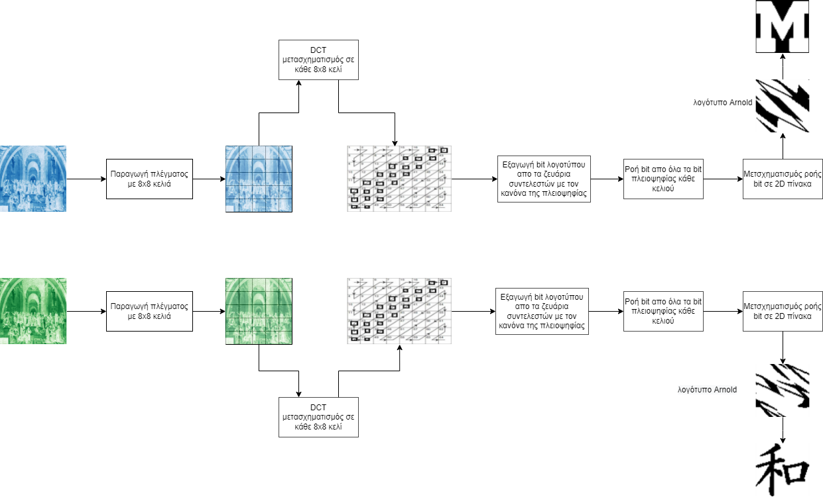
3 Υδατοσήμανση εικόνας

Slide 142
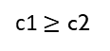
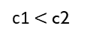
3 Υδατοσήμανση εικόνας
Αλγόριθμος εξαγωγής λογότυπων από εικόνα:
Εξάγουμε 1 bit του λογότυπου σύμφωνα με το παρακάτω flowchart.
c1 $≥$ c2
Εξαγόμενο bit
c1 $<$c2
Εξαγόμενο bit = 1
Εξαγόμενο bit = 0

Slide 143
3 Υδατοσήμανση εικόνας
Αλγόριθμος εξαγωγής λογότυπων από εικόνα:
Πώς εξακριβώνουμε το bit πλειοψηφίας?
Σε κάθε κελί ελέγχουμε 11 ζευγάρια συντελεστών.
Από κάθε ζευγάρι εξάγουμε 1 bit.
Άρα συνολικά εξάγουμε 11 bits που συνθέτουν μια κωδική λέξη.
Από αυτά τα 11 bits εξάγουμε το bit πλειοψηφίας.
Για παράδειγμα:
Έστω ότι εξάγουμε την κωδική λέξη m = 11100101101
Το bit πλειοψηφίας είναι 1. Συνολικά έχουμε 64x64 κελιά μεγέθους 8x8. Στο τέλος αυτής της διαδικασίας, από κάθε κανάλι (B και G) θα έχουμε μια ροή bit με μέγεθος Ν = 4096 (64x64).

Slide 144
3 Υδατοσήμανση εικόνας
Αλγόριθμος εξαγωγής λογότυπων από εικόνα:
Αφού εξακριβώσουμε το bit πλειοψηφίας πώς ανακτούμε την δυαδική εικόνα?
1 2 3 4 5 6 7 8 9 …. 4096
1 | 0 | 0 | 1 | 1 | 0 | 0 | 1 | 0 | … | 1

Slide 145
3 Υδατοσήμανση εικόνας
Αλγόριθμος εξαγωγής λογότυπων από εικόνα:
Αφού εξακριβώσουμε το bit πλειοψηφίας πώς ανακτούμε την δυαδική εικόνα?
1 2 3 4 5 6 7 8 9 …. 4096
1 | 0 | 0 | 1 | 1 | 0 | 0 | 1 | 0 | … | 1

Slide 146
3 Υδατοσήμανση εικόνας
Αλγόριθμος εξαγωγής λογότυπων από εικόνα:
Αφού εξακριβώσουμε το bit πλειοψηφίας πώς ανακτούμε την δυαδική εικόνα?
1 2 3 4 5 6 7 8 9 …. 4096
1 | 0 | 0 | 1 | 1 | 0 | 0 | 1 | 0 | … | 1
1 2 3 4 5 6 7 …. 64
1
1 | 0 | 0 | 1 | 1 | 0 | 0 | … | 1
0 | 1 | 0 | 0 | 0 | 1 | 1 | … | 0
0 | 1 | 1 | 1 | 0 | 0 | 1 | … | 1
 |  |  |  |  |  |  | …
0 | 1 | 1 | 1 | 1 | 0 | 1 | … | 0
2
3
…
…
…
…
…
…
…
…
64

Slide 147

3 Υδατοσήμανση εικόνας
Αλγόριθμος εξαγωγής λογότυπων από εικόνα:
Αφού εξακριβώσουμε το bit πλειοψηφίας πώς ανακτούμε την δυαδική εικόνα?
1 2 3 4 5 6 7 8 9 …. 4096
1 | 0 | 0 | 1 | 1 | 0 | 0 | 1 | 0 | … | 1
1 2 3 4 5 6 7 …. 64
1
1 | 0 | 0 | 1 | 1 | 0 | 0 | … | 1
0 | 1 | 0 | 0 | 0 | 1 | 1 | … | 0
0 | 1 | 1 | 1 | 0 | 0 | 1 | … | 1
 |  |  |  |  |  |  | …
0 | 1 | 1 | 1 | 1 | 0 | 1 | … | 0
2
3
…
…
…
…
…
…
…
…
64

Slide 148
3 Υδατοσήμανση εικόνας
Αλγόριθμος εξαγωγής λογότυπων από εικόνα:
Αφού εξακριβώσουμε το bit πλειοψηφίας πώς ανακτούμε την δυαδική εικόνα?
1 2 3 4 5 6 7 8 9 …. 4096
1 | 0 | 0 | 1 | 1 | 0 | 0 | 1 | 0 | … | 1
1 2 3 4 5 6 7 …. 64
1
1 | 0 | 0 | 1 | 1 | 0 | 0 | … | 1
0 | 1 | 0 | 0 | 0 | 1 | 1 | … | 0
0 | 1 | 1 | 1 | 0 | 0 | 1 | … | 1
 |  |  |  |  |  |  | …
0 | 1 | 1 | 1 | 1 | 0 | 1 | … | 0
2
3
…
…
…
…
…
…
…
…
64

Slide 149

3 Υδατοσήμανση εικόνας
Αλγόριθμος εξαγωγής λογότυπων από εικόνα:
Αφού εξακριβώσουμε το bit πλειοψηφίας πώς ανακτούμε την δυαδική εικόνα?
1 2 3 4 5 6 7 8 9 …. 4096
1 | 0 | 0 | 1 | 1 | 0 | 0 | 1 | 0 | … | 1
1 2 3 4 5 6 7 …. 64
1
1 | 0 | 0 | 1 | 1 | 0 | 0 | … | 1
0 | 1 | 0 | 0 | 0 | 1 | 1 | … | 0
0 | 1 | 1 | 1 | 0 | 0 | 1 | … | 1
 |  |  |  |  |  |  | …
0 | 1 | 1 | 1 | 1 | 0 | 1 | … | 0
2
3
…
…
…
…
…
…
…
…
64

Slide 150
4 Πειραματικά αποτελέσματα

Slide 151
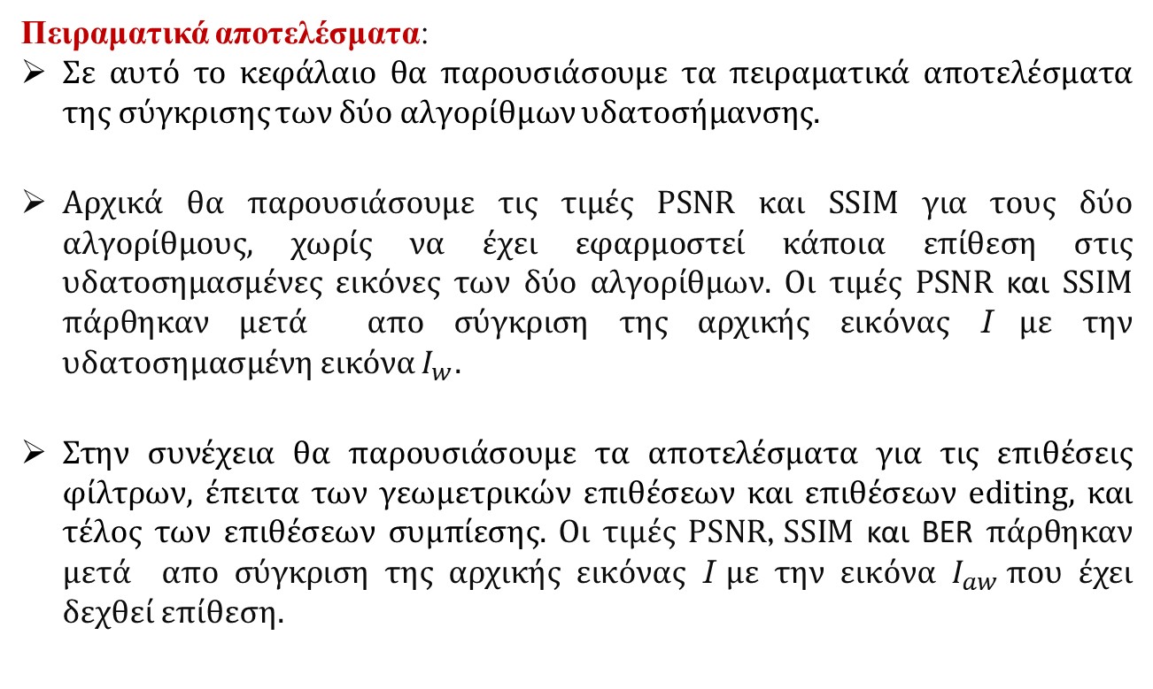
4 Πειραματικά αποτελέσματα
Πειραματικά αποτελέσματα:
Σε αυτό το κεφάλαιο θα παρουσιάσουμε τα πειραματικά αποτελέσματα της σύγκρισης των δύο αλγορίθμων υδατοσήμανσης.
Αρχικά θα παρουσιάσουμε τις τιμές PSNR και SSIM για τους δύο αλγορίθμους, χωρίς να έχει εφαρμοστεί κάποια επίθεση στις υδατοσημασμένες εικόνες των δύο αλγορίθμων. Οι τιμές PSNR και SSIM πάρθηκαν μετά απο σύγκριση της αρχικής εικόνας I με την υδατοσημασμένη εικόνα $I_{w}.$
Στην συνέχεια θα παρουσιάσουμε τα αποτελέσματα για τις επιθέσεις φίλτρων, έπειτα των γεωμετρικών επιθέσεων και επιθέσεων editing, και τέλος των επιθέσεων συμπίεσης. Οι τιμές PSNR, SSIM και BER πάρθηκαν μετά απο σύγκριση της αρχικής εικόνας I με την εικόνα $I_{aw}$που έχει δεχθεί επίθεση.

Slide 152
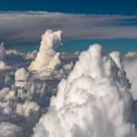
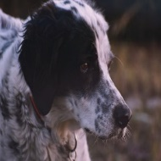
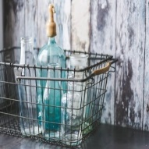
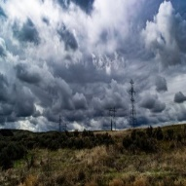
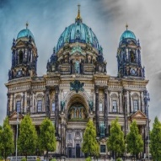
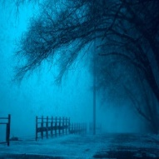
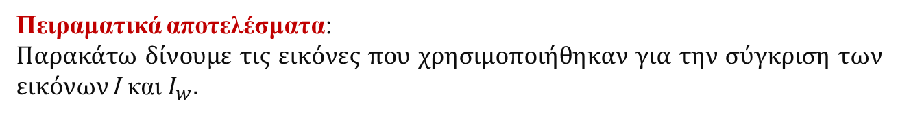
4 Πειραματικά αποτελέσματα
Πειραματικά αποτελέσματα:
Παρακάτω δίνουμε τις εικόνες που χρησιμοποιήθηκαν για την σύγκριση των εικόνων I και $I_{w}$.
Εικόνες διαστάσεων 512x512
Εικόνες διαστάσεων 768x768 και 800x800

Slide 153
4 Πειραματικά αποτελέσματα
Πειραματικά αποτελέσματα: Σύγκριση εικόνων I και $I_{w}$.
Εικόνα | SIZE | PSNR | SSIM | PSNR | SSIM
painting | 512x512 | 34.15 | 0.93 | 44.2 | 0.99
clouds | 512x512 | 39.09 | 0.97 | 47.9 | 0.99
dog | 512x512 | 37.09 | 0.95 | 44.8 | 0.98
glass | 512x512 | 33.09 | 0.92 | 40.2 | 0.98
sky | 768x768 | 32.3 | 0.80 | 52.4 | 0.99
winter | 800x800 | 41.9 | 0.96 | 52.2 | 0.99
temple | 768x768 | 30.3 | 0.70 | 48.3 | 0.99
Αλγόριθμος Chroni et al.
Αλγόριθμος Roy et al.

Slide 154
4 Πειραματικά αποτελέσματα
Επιθέσεις μέσω φίλτρων:
Παρακάτω δίνουμε τις εικόνες που χρησιμοποιήθηκαν στις επιθέσεις φίλτρων. Για την μετρική BER συγκρίναμε τις εικόνες στα κανάλια B και G διότι στον αλγόριθμο υδατοσήμανσης εικόνας με δυαδικές εικόνες, οι δυαδικές εικόνες τοποθετούνται στο B και G κανάλι ενώ στον αλγόριθμο αυτοαναστρεφουσών μεταθέσεων η μετάθεση τοποθετείτε και στα τρία κανάλια (R, G, B).
Εικόνες διαστάσεων 512x512
Εικόνες διαστάσεων 768x768 και 800x800

Slide 155
4 Πειραματικά αποτελέσματα
Επίθεση Gamma:
To φίλτρο gamma χρησιμοποιείται για βελτιστοποίηση χρησιμοποίησης των bits της εικόνας όταν αυτή κωδικοποιείται εκμεταλλεύοντας τον μη γραμμικό τρόπο με τον οποίο οι άνθρωποι αντιλαμβάνονται το φως και το χρώμα. Αρχικά χρησιμοποιήσαμε την τιμή γ=0.25 και έπειτα την τιμή γ=3.0.

Slide 156
4 Πειραματικά αποτελέσματα
Επίθεση Gamma (γ = 0.25):
Αλγόριθμος Chroni et al.
Αλγόριθμος Roy et al.
Εικόνα | SIZE | PSNR | SSIM | BER πράσινο κανάλι | BER μπλε κανάλι | PSNR | SSIM | BER πράσινο κανάλι | BER μπλε κανάλι
painting | 512x512 | 7.77 | 0.29 | 0 | 0 | 7.89 | 0.31 | 0.04 | 0.06
clouds | 512x512 | 8.5 | 0.33 | 0 | 0 | 8.5 | 0.33 | 0.16 | 0.18
dog | 512x512 | 11.08 | 0.08 | 0 | 0 | 11.1 | 0.09 | 0.26 | 0.25
glass | 512x512 | 8.6 | 0.35 | 0 | 0 | 8.6 | 0.34 | 0.08 | 0.1
sky | 800x800 | 9.22 | 0.23 | 0 | 0 | 9.23 | 0.24 | 0.12 | 0.12
winter | 768x768 | 12.07 | 0.31 | 0 | 0 | 12.09 | 0.34 | 0.1 | 0.1

Slide 157


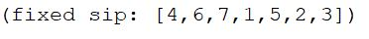
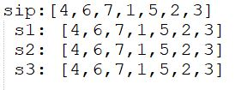










4 Πειραματικά αποτελέσματα
Επίθεση Gamma (γ = 0.25):
Εικόνα | SIZE | SiP | Αρχικό logo1 | Αρχικό logo2 | Εξαγόμενο logo1 | Eξαγόμενο logo 2
painting | 512x512
clouds | 512x512
dog | 512x512
glass | 512x512
sky | 800x800
winter | 768x768

Slide 158
4 Πειραματικά αποτελέσματα
Επίθεση Gamma (γ = 0.25):
Εικόνα | SIZE | SiP | Αρχικό logo1 | Αρχικό logo2 | Εξαγόμενο logo1 | Eξαγόμενο logo 2
painting | 512x512
clouds | 512x512
dog | 512x512
glass | 512x512
sky | 800x800
winter | 768x768

Slide 159
4 Πειραματικά αποτελέσματα
Επίθεση Gamma (γ = 3.0):
Αλγόριθμος Chroni et al.
Αλγόριθμος Roy et al.
Εικόνα | SIZE | PSNR | SSIM | BER πράσινο κανάλι | BER μπλε κανάλι | PSNR | SSIM | BER πράσινο κανάλι | BER μπλε κανάλι
painting | 512x512 | 11.4 | 0.62 | 0 | 0 | 11.47 | 0.71 | 0.008 | 0.01
clouds | 512x512 | 11.4 | 0.76 | 0 | 0 | 11.4 | 0.78 | 0.11 | 0.16
dog | 512x512 | 9.2 | 0.58 | 0 | 0 | 9.2 | 0.62 | 0.07 | 0.11
glass | 512x512 | 11.36 | 0.67 | 0 | 0 | 11.44 | 0.71 | 0.05 | 0.07
sky | 800x800 | 10.4 | 0.67 | 0 | 0 | 10.4 | 0.72 | 0.11 | 0.19
winter | 768x768 | 11.6 | 0.41 | 0 | 0 | 11.6 | 0.5 | 0.05 | 0.11

Slide 160











4 Πειραματικά αποτελέσματα
Επίθεση Gamma (γ = 3.0):
Εικόνα | SIZE | SiP | Αρχικό logo1 | Αρχικό logo2 | Εξαγόμενο logo1 | Eξαγόμενο logo 2
painting | 512x512
clouds | 512x512
dog | 512x512
glass | 512x512
sky | 800x800
winter | 768x768

Slide 161
4 Πειραματικά αποτελέσματα
Επίθεση Gaussian blur:
To gaussian blur είναι ένα χαμηλοπερατό φίλτρο που εξομαλύνει την εικόνα «κόβοντας» τις υψηλές συχνότητες. Σε αυτό το φίλτρο χρησιμοποιήσαμε πυρήνα μεγέθους 3x3 για την εφαρμογή του φίλτρου.

Slide 162
4 Πειραματικά αποτελέσματα
Επίθεση Gaussian blur:
Αλγόριθμος Chroni et al.
Αλγόριθμος Roy et al.
Εικόνα | SIZE | PSNR | SSIM | BER πράσινο κανάλι | BER μπλε κανάλι | PSNR | SSIM | BER πράσινο κανάλι | BER μπλε κανάλι
painting | 512x512 | 27.1 | 0.84 | 0 | 0 | 32.07 | 0.92 | 0.05 | 0.05
clouds | 512x512 | 35.92 | 0.95 | 0 | 0 | 42.69 | 0.97 | 0.08 | 0.11
dog | 512x512 | 34.82 | 0.94 | 0 | 0 | 40.82 | 0.97 | 0.07 | 0.1
glass | 512x512 | 26.82 | 0.89 | 0 | 0 | 30.65 | 0.93 | 0.05 | 0.06
sky | 800x800 | 32.3 | 0.91 | 0 | 0 | 46.45 | 0.99 | 0.08 | 0.12
winter | 768x768 | 30.74 | 0.77 | 0 | 0 | 43.5 | 0.97 | 0.04 | 0.08

Slide 163












4 Πειραματικά αποτελέσματα
Επίθεση Gaussian blur:
Εικόνα | SIZE | SiP | Αρχικό logo1 | Αρχικό logo2 | Εξαγόμενο logo1 | Eξαγόμενο logo 2
painting | 512x512
clouds | 512x512
dog | 512x512
glass | 512x512
sky | 800x800
winter | 768x768

Slide 164
4 Πειραματικά αποτελέσματα
Επίθεση Gaussian noise:
Το φίλτρο gaussian noise είναι φίλτρο που προσθέτει θόρυβο στην εικόνα εισόδου ακολουθώντας την γκαουσιανή κατανομή. Χρησιμοποιήσαμε αρχικά μέση τιμή ίση με 0 και διακύμανση ίση με 0.001. Έπειτα μέση τιμή ίση με 0 και διακύμανση ίση με 0.01.

Slide 165
4 Πειραματικά αποτελέσματα
Επίθεση Gaussian noise (μ = 0, σ = 0.001):
Αλγόριθμος Chroni et al.
Αλγόριθμος Roy et al.
Εικόνα | SIZE | PSNR | SSIM | BER πράσινο κανάλι | BER μπλε κανάλι | PSNR | SSIM | BER πράσινο κανάλι | BER μπλε κανάλι
painting | 512x512 | 25.97 | 0.73 | 0 | 0 | 29.56 | 0.8 | 0.10 | 0.10
clouds | 512x512 | 31.38 | 0.62 | 0 | 0 | 32.87 | 0.63 | 0.34 | 0.35
dog | 512x512 | 30.94 | 0.59 | 0 | 0 | 32.55 | 0.61 | 0.32 | 0.34
glass | 512x512 | 25.78 | 0.72 | 0 | 0 | 31.23 | 0.76 | 0.23 | 0.23
sky | 800x800 | 29.7 | 0.6 | 0.58 | 0 | 33.31 | 0.67 | 0.36 | 0.36
winter | 768x768 | 28.99 | 0.5 | 0.43 | 0 | 33.38 | 0.6 | 0.29 | 0.28

Slide 166












4 Πειραματικά αποτελέσματα
Επίθεση Gaussian noise (μ = 0, σ = 0.001):
Εικόνα | SIZE | SiP | Αρχικό logo1 | Αρχικό logo2 | Εξαγόμενο logo1 | Eξαγόμενο logo2
painting | 512x512
clouds | 512x512
dog | 512x512
glass | 512x512
sky | 800x800
winter | 768x768

Slide 167
4 Πειραματικά αποτελέσματα
Επίθεση Gaussian noise (μ = 0, σ = 0.001):
Εικόνα | SIZE | SiP | Αρχικό logo1 | Αρχικό logo2 | Εξαγόμενο logo1 | Eξαγόμενο logo2
painting | 512x512
clouds | 512x512
dog | 512x512
glass | 512x512
sky | 800x800
winter | 768x768

Slide 168
4 Πειραματικά αποτελέσματα
Επίθεση Gaussian noise (μ = 0, σ = 0.01):
Αλγόριθμος Chroni et al.
Αλγόριθμος Roy et al.
Εικόνα | SIZE | PSNR | SSIM | BER πράσινο κανάλι | BER μπλε κανάλι | PSNR | SSIM | BER πράσινο κανάλι | BER μπλε κανάλι
painting | 512x512 | 21.86 | 0.4 | 0 | 0 | 21.86 | 0.45 | 0.25 | 0.26
clouds | 512x512 | 23.35 | 0.2 | 0.29 | 0.58 | 23.57 | 0.21 | 0.45 | 0.44
dog | 512x512 | 23.48 | 0.2 | 0.58 | 0 | 23.77 | 0.21 | 0.43 | 0.43
glass | 512x512 | 21.86 | 0.39 | 0.86 | 0 | 21.86 | 0.42 | 0.38 | 0.37
sky | 800x800 | 29.7 | 0.19 | 0 | 0.58 | 23.7 | 0.22 | 0.36 | 0.37
winter | 768x768 | 23.28 | 0.12 | 0.29 | 0 | 24.11 | 0.16 | 0.4 | 0.42

Slide 169












4 Πειραματικά αποτελέσματα
Επίθεση Gaussian noise (μ = 0, σ = 0.01):
Εικόνα | SIZE | SiP | Αρχικό logo1 | Αρχικό logo2 | Εξαγόμενο logo1 | Eξαγόμενο logo 2
painting | 512x512
clouds | 512x512
dog | 512x512
glass | 512x512
sky | 800x800
winter | 768x768

Slide 170
4 Πειραματικά αποτελέσματα
Επίθεση Gaussian noise (μ = 0, σ = 0.01):
Εικόνα | SIZE | SiP | Αρχικό logo1 | Αρχικό logo2 | Εξαγόμενο logo1 | Eξαγόμενο logo 2
painting | 512x512
clouds | 512x512
dog | 512x512
glass | 512x512
sky | 800x800
winter | 768x768

Slide 171
4 Πειραματικά αποτελέσματα
Επίθεση Sharpening:
To φίλτρο sharpening χρησιμοποιείται για την όξυνση της εικόνας.

Slide 172
4 Πειραματικά αποτελέσματα
Επίθεση Sharpening:
Αλγόριθμος Chroni et al.
Αλγόριθμος Roy et al.
Εικόνα | SIZE | PSNR | SSIM | BER πράσινο κανάλι | BER μπλε κανάλι | PSNR | SSIM | BER πράσινο κανάλι | BER μπλε κανάλι
painting | 512x512 | 19.85 | 0.63 | 0 | 0 | 19.4 | 0.57 | 0.01 | 0.05
clouds | 512x512 | 29.84 | 0.8 | 0 | 0 | 29.52 | 0.75 | 0.08 | 0.10
dog | 512x512 | 28.69 | 0.79 | 0 | 0 | 27.93 | 0.74 | 0.06 | 0.12
glass | 512x512 | 21.86 | 0.39 | 0 | 0 | 21.86 | 0.42 | 0.04 | 0.05
sky | 800x800 | 20.66 | 0.73 | 0 | 0 | 20.55 | 0.66 | 0.06 | 0.1
winter | 768x768 | 27.78 | 0.6 | 0 | 0 | 30.92 | 0.76 | 0.03 | 0.06

Slide 173












4 Πειραματικά αποτελέσματα
Επίθεση Sharpening:
Εικόνα | SIZE | SiP | Αρχικό logo1 | Αρχικό logo2 | Εξαγόμενο logo1 | Eξαγόμενο logo 2
painting | 512x512
clouds | 512x512
dog | 512x512
glass | 512x512
sky | 800x800
winter | 768x768

Slide 174
4 Πειραματικά αποτελέσματα
Επίθεση HEQ:
To φίλτρο ιστογράμματος είναι ένα φίλτρο που χρησιμοποιεί το ιστόγραμμα της εικόνας για την ρύθμιση της αντίθεσης.

Slide 175
4 Πειραματικά αποτελέσματα
Επίθεση HEQ:
Αλγόριθμος Chroni et al.
Αλγόριθμος Roy et al.
Εικόνα | SIZE | PSNR | SSIM | BER πράσινο κανάλι | BER μπλε κανάλι | PSNR | SSIM | BER πράσινο κανάλι | BER μπλε κανάλι
painting | 512x512 | 17.86 | 0.72 | 0 | 0 | 18.52 | 0.77 | 0.09 | 0.02
clouds | 512x512 | 20.15 | 0.8 | 0 | 0 | 20.18 | 0.82 | 0.11 | 0.15
dog | 512x512 | 11.64 | 0.63 | 0 | 0 | 11.67 | 0.65 | 0.1 | 0.2
glass | 512x512 | 21.86 | 0.39 | 0 | 0 | 21.86 | 0.42 | 0.05 | 0.06
sky | 800x800 | 21.69 | 0.87 | 0 | 0 | 22.15 | 0.96 | 0.09 | 0.16
winter | 768x768 | 17.36 | 0.52 | 0 | 0 | 17.65 | 0.68 | 0.05 | 0.23

Slide 176












4 Πειραματικά αποτελέσματα
Επίθεση HEQ:
Εικόνα | SIZE | SiP | Αρχικό logo1 | Αρχικό logo2 | Εξαγόμενο logo1 | Eξαγόμενο logo 2
painting | 512x512
clouds | 512x512
dog | 512x512
glass | 512x512
sky | 800x800
winter | 768x768

Slide 177
4 Πειραματικά αποτελέσματα
Γεωμετρικές επιθέσεις:
Στις γεωμετρικές επιθέσεις κόψαμε διάφορα κομμάτια της εικόνας που προηγουμένως είχε υδατογραφηθεί με τις δύο τεχνικές, και στη συνέχεια εξαγάγαμε τα υδατοσήματα και συγκρίναμε τις τεχνικές. Οι επιθέσεις στα διαγράμματα είναι με την σειρά οι παρακάτω.
Περικοπή 40 στηλών αριστερά και δεξιά
Περικοπή 40 γραμμών πάνω και κάτω
Περικοπή άσπρου τετραγώνου 64x64
Περικοπή μαύρου τετραγώνου 64x64
Περικοπή 128 στηλών αριστερά και δεξιά
Περικοπή 128 γραμμών πάνω και κάτω
Περικοπή άσπρου τετραγώνου 256x256
Περικοπή μαύρου τετραγώνου 256x256
Περικοπή άσπρου τετραγώνου 350x350
Περικοπή μαύρου τετραγώνου 350x350

Slide 178


4 Πειραματικά αποτελέσματα
Γεωμετρικές επιθέσεις :
Παρακάτω δίνουμε τις εικόνες που χρησιμοποιήθηκαν στις επιθέσεις περικοπής.
768x768
512x512

Slide 179
4 Πειραματικά αποτελέσματα
Γεωμετρικές επιθέσεις :
Εικόνα | SIZE | BER πράσινο κανάλι | BER μπλε κανάλι | BER πράσινο κανάλι | BER μπλε κανάλι | Επίθεση
dog.jpg | 512x512 | 0 | 0 | 0.10 | 0.13 | 40 columns
 |  | 0 | 0 | 0.07 | 0.13 | 40 rows
 |  | 0 | 0 | 0.06 | 0.10 | 64x64 white
 |  | 0 | 0 | 0.06 | 0.10 | 64x64 black
 |  | 0 | 0 | 0.20 | 0.18 | 128 columns
 |  | 0 | 0 | 0.14 | 0.18 | 128 rows
 |  | 0 | 0 | 0.11 | 0.13 | 256x256 white
 |  | 0 | 0 | 0.11 | 0.13 | 256x256 black
 |  | 0 | 0 | 0.19 | 0.16 | 350x350 white
 |  | 0 | 0 | 0.19 | 0.16 | 350x350 black
Αλγόριθμος Chroni et al.
Αλγόριθμος Roy et al.

Slide 180
















4 Πειραματικά αποτελέσματα
Γεωμετρικές επιθέσεις :
Εικόνα | SIZE | SiP | Αρχικό logo1 | Αρχικό logo2 | Εξαγόμενο logo1 | Eξαγόμενο logo 2
dog.jpg | 512 x 512

Slide 181
4 Πειραματικά αποτελέσματα
Εικόνα | SIZE | BER πράσινο κανάλι | BER μπλε κανάλι | BER πράσινο κανάλι | BER μπλε κανάλι | Επίθεση
temple.jpg | 768x768 | 0 | 0 | 0.05 | 0.07 | 40 columns
 |  | 0 | 0 | 0.04 | 0.08 | 40 rows
 |  | 0 | 0 | 0.04 | 0.07 | 64x64 white
 |  | 0 | 0 | 0.04 | 0.07 | 64x64 black
 |  | 0 | 0 | 0.11 | 0.10 | 128 colums
 |  | 0 | 0 | 0.06 | 0.08 | 128 rows
 |  | 0 | 0 | 0.09 | 0.10 | 256x256 white
 |  | 0 | 0 | 0.09 | 0.10 | 256x256 black
 |  | 0 | 0 | 0.17 | 0.13 | 350x350 white
 |  | 0 | 0 | 0.17 | 0.13 | 350x350 black
Γεωμετρικές επιθέσεις :
Αλγόριθμος Chroni et al.
Αλγόριθμος Roy et al.

Slide 182
















4 Πειραματικά αποτελέσματα
Γεωμετρικές επιθέσεις :
Εικόνα | SIZE | SiP | Αρχικό logo1 | Αρχικό logo2 | Εξαγόμενο logo1 | Eξαγόμενο logo 2
temple.jpg | 768 x 768

Slide 183
4 Πειραματικά αποτελέσματα
Επιθέσεις editing:
Σε αυτές τις επιθέσεις θεωρήσαμε ένα αρκετά ρεαλιστικό σενάριο όπου κάποιος κακόβουλος χρήστης κατεβάζει μια υδατογραφημένη εικόνα από το διαδίκτυο.
Μέσω του Paint3D editor τροποποιούμε την εικόνα εισόδου.
Είναι μια επίθεση που είναι πάρα πολύ εύκολο να πραγματοποιηθεί ακόμα και από κάποιον που δεν ξέρει να χειρίζεται εφαρμογές επεξεργασίας εικόνας, και για αυτό αποτελεί ένα ενδιαφέρον πείραμα για την παρούσα εργασία.

Slide 184
4 Πειραματικά αποτελέσματα
Επιθέσεις editing: Χρησιμοποιήσαμε την εικόνα painting.jpg που είχε υδατογραφηθεί με τον αριθμό 5 και τον editor Paint 3D και κόψαμε κομμάτια της εικόνας με την ρύθμιση autofill έτσι ώστε το παρασκήνιο να γεμίσει με ανάλογο χρώμα. Μετά κάναμε εξαγωγή της αυτοαναστρέφουσας ακολουθίας του αριθμού 5, όπως επίσης και τα λογότυπα από την τεχνική των λογοτύπων.

Slide 185

4 Πειραματικά αποτελέσματα
Eπιθέσεις editing: Χρησιμοποιήσαμε την εικόνα painting.jpg που είχε υδατογραφηθεί με τον αριθμό 5 και τον editor Paint 3D και κόψαμε κομμάτια της εικόνας με την ρύθμιση autofill έτσι ώστε το παρασκήνιο να γεμίσει με ανάλογο χρώμα. Μετά κάναμε εξαγωγή της αυτοαναστρέφουσας ακολουθίας του αριθμού 5, όπως επίσης και τα λογότυπα από την τεχνική των λογοτύπων.

Slide 186

4 Πειραματικά αποτελέσματα
Επιθέσεις editing: Χρησιμοποιήσαμε την εικόνα painting.jpg που είχε υδατογραφηθεί με τον αριθμό 5 και τον editor Paint 3D και κόψαμε κομμάτια της εικόνας με την ρύθμιση autofill έτσι ώστε το παρασκήνιο να γεμίσει με ανάλογο χρώμα. Μετά κάναμε εξαγωγή της αυτοαναστρέφουσας ακολουθίας του αριθμού 5, όπως επίσης και τα λογότυπα από την τεχνική των λογοτύπων.
Αλγόριθμος SiP
Αλγόριθμος δυαδικών λογοτύπων

Slide 187


4 Πειραματικά αποτελέσματα
Επιθέσεις editing: Χρησιμοποιήσαμε την εικόνα painting.jpg που είχε υδατογραφηθεί με τον αριθμό 5 και τον editor Paint 3D και κόψαμε κομμάτια της εικόνας με την ρύθμιση autofill έτσι ώστε το παρασκήνιο να γεμίσει με ανάλογο χρώμα. Μετά κάναμε εξαγωγή της αυτοαναστρέφουσας ακολουθίας του αριθμού 5, όπως επίσης και τα λογότυπα από την τεχνική των λογοτύπων.
Εικόνα | SIZE | SiP | Αρχικό logo1 | Αρχικό logo2 | Εξαγόμενο logo1 | Eξαγόμενο logo 2
painting.jpg | 512 x 512

Slide 188
4 Πειραματικά αποτελέσματα
Επιθέσεις συμπίεσης:
Οι επιθέσεις συμπίεσης είναι από τις πιο σημαντικές επιθέσεις, και μπορεί να χαρακτηρίσουν πόσο ανθεκτικός η όχι είναι ενας αλγόριθμος υδατοσήμανσης.
Εφαρμόσαμε JPEG μορφή συμπίεσης.
Για μετρικές χρησιμοποιήσαμε τις τιμές PSNR, SSIM και BER.
Για τα πειράματα συμπίεσης χρησιμοποιήσαμε την μέθοδο save της βιβλιοθήκης PIL της Python.
H βιβλιοθήκη PIL μας δίνει την δυνατότητα να καθορίσουμε το αν θα υπάρχει υποδειγματοληψία (subsampling) κατά την συμπίεση.

Slide 189
4 Πειραματικά αποτελέσματα
Επιθέσεις συμπίεσης: Πρώτα θα παρουσιάσουμε την έννοια της υποδειγματοληψίας και πως επηρεάζει την συμπίεση της εικόνας.

Slide 190

4 Πειραματικά αποτελέσματα
Επιθέσεις συμπίεσης: Πρώτα θα παρουσιάσουμε την έννοια της υποδειγματοληψίας και πως επηρεάζει την συμπίεση της εικόνας.

Slide 191
4 Πειραματικά αποτελέσματα
Επιθέσεις συμπίεσης: Παρακάτω παρουσιάζουμε τα αποτελέσματα των επιθέσεων συμπίεσης. Αρχικά χρησιμοποιήσαμε υποδειγματοληψία ίση με 1 που αντιστοιχεί στην αναλογία 4:2:2. Στην συνέχεια χρησιμοποιήσαμε υποδειγματοληψία ίση με 2 που αντιστοιχεί στην αναλογία 4:2:0

Slide 192
4 Πειραματικά αποτελέσματα
Επιθέσεις συμπίεσης (υποδειγματοληψία = 1) :
Αλγόριθμος Chroni et al.
Αλγόριθμος Roy et al.
Εικόνα | SIZE | PSNR | SSIM | PSNR | SSIM | Ποιότητα Q
painting.jpg | 512x512 | 26.85 | 0.84 | 31.85 | 0.93 | 95
 |  | 26.73 | 0.85 | 30.97 | 0.91 | 80
 |  | 26.66 | 0.83 | 30.56 | 0.91 | 70
 |  | 26.58 | 0.82 | 30.23 | 0.9 | 60
 |  | 26.51 | 0.82 | 29.91 | 0.89 | 50

Slide 193
4 Πειραματικά αποτελέσματα
Επιθέσεις συμπίεσης (υποδειγματοληψία = 1) :
Αλγόριθμος Chroni et al.
Αλγόριθμος Roy et al.
Εικόνα | SIZE | BER πράσινο κανάλι | BER μπλε κανάλι | BER πράσινο κανάλι | BER μπλε κανάλι | Ποιότητα Q
painting.jpg | 512x512 | 0 | 0 | 0.02 | 0.39 | 95
 |  | 0 | 0 | 0.23 | 0.41 | 80
 |  | 0.42 | 0 | 0.30 | 0.47 | 70
 |  | 0.28 | 0 | 0.36 | 0.47 | 60
 |  | 0 | 0 | 0.39 | 0.48 | 50

Slide 194










4 Πειραματικά αποτελέσματα
Επιθέσεις συμπίεσης (υποδειγματοληψία = 1) :
Εικόνα | SIZE | SiP | Αρχικό logo1 | Αρχικό logo2 | Εξαγόμενο logo1 | Eξαγόμενο logo 2 | Ποιότητα Q
painting | 512x512 |  |  |  |  |  | 95
 |  |  |  |  |  |  | 80
 |  |  |  |  |  |  | 70
 |  |  |  |  |  |  | 60
 |  |  |  |  |  |  | 50

Slide 195
4 Πειραματικά αποτελέσματα
Επιθέσεις συμπίεσης (υποδειγματοληψία = 2) :
Αλγόριθμος Chroni et al.
Αλγόριθμος Roy et al.
Εικόνα | SIZE | PSNR | SSIM | PSNR | SSIM | Ποιότητα Q
painting.jpg | 512x512 | 26.85 | 0.84 | 31.85 | 0.93 | 95
 |  | 26.73 | 0.85 | 30.97 | 0.91 | 80
 |  | 26.65 | 0.83 | 30.56 | 0.91 | 70
 |  | 26.54 | 0.82 | 30.23 | 0.9 | 60
 |  | 26.53 | 0.82 | 29.91 | 0.89 | 50

Slide 196
4 Πειραματικά αποτελέσματα
Επιθέσεις συμπίεσης (υποδειγματοληψία = 2) :
Αλγόριθμος Chroni et al.
Αλγόριθμος Roy et al.
Εικόνα | SIZE | BER πράσινο κανάλι | BER μπλε κανάλι | BER πράσινο κανάλι | BER μπλε κανάλι | Ποιότητα Q
painting.jpg | 512x512 | 0 | 0 | 0.03 | 0.40 | 95
 |  | 0 | 0 | 0.24 | 0.42 | 80
 |  | 0 | 0 | 0.31 | 0.43 | 70
 |  | 0 | 0 | 0.38 | 0.43 | 60
 |  | 0 | 0 | 0.42 | 0.45 | 50

Slide 197










4 Πειραματικά αποτελέσματα
Επιθέσεις συμπίεσης (υποδειγματοληψία = 2) :
Εικόνα | SIZE | SiP | Αρχικό logo1 | Αρχικό logo2 | Εξαγόμενο logo1 | Eξαγόμενο logo 2 | Ποιότητα Q
painting | 512x512 |  |  |  |  |  | 95
 |  |  |  |  |  |  | 80
 |  |  |  |  |  |  | 70
 |  |  |  |  |  |  | 60
 |  |  |  |  |  |  | 50

Slide 198
5 Συμπεράσματα και μελλοντικές επεκτάσεις

Slide 199
5 Συμπεράσματα και μελλοντικές επεκτάσεις
Τι συμπεράσματα μπορούμε να αντλήσουμε από την μελέτη?

Slide 200
5 Συμπεράσματα και μελλοντικές επεκτάσεις
Συμπεράσματα όσον αφορά την Πιστότητα των υδατοσημασμένων εικόνων των δύο αλγορίθμων.
Τα υδατοσήματα ενσωματώνονται αποδοτικά και στους δύο αλγορίθμους.
Οι τιμές PSNR και SSIM, είναι καλύτερες για τον αλγόριθμο των δυαδικών εικόνων. Το πλήθος των συντελεστών που επηρεάζονται σε κάθε κελί είναι μικρότερο σε σχέση με τον αλγόριθμο αυτοαναστρεφουσών μεταθέσεων.
τιμές PSNR και SSIM για τον αλγόριθμο των αυτοαναστρεφουσών μεταθέσεων, είναι εντός των αποδεκτών ορίων και δεν παρατηρούμε αλλοιώσεις στην υδατοσημασμένη εικόνα.
Στον αλγόριθμο των δυαδικών εικόνων, η ανταλλαγή θέσεων των συντελεστών κατά την ενσωμάτωση των bit της δυαδικής εικόνας, οδηγεί σε αρκετές αλλοιώσεις, όταν οι συντελεστές που επιλέγονται αντοιστοιχούν σε pixels που βρίσκονται σε περιοχές με έντονη εναλλαγή χρωμάτων (ακμές της εικόνας).

Slide 201
5 Συμπεράσματα και μελλοντικές επεκτάσεις
Συμπεράσματα όσον αφορά την Αντοχή των υδατόσημων των δύο αλγορίθμων.
Δεν υπήρξε κάποια επίθεση που να καταστρέψει την αυτοαναστρέφουσα μετάθεση που ενσωματώσαμε. Αυτό αποδεικνύει την υψηλή αντοχή των αυτοαναστρεφουσών μεταθέσεων.
Οι ιδιότητες των αυτοαναστρεφουσών μεταθέσεων προσδίδουν την υψηλή αντοχή που αναφέρουμε παραπάνω, δίνοντάς μας την δυνατότητα ανακατασκευής στην περίπτωση που κάποιες θέσεις έχουν λανθασμένες τιμές.
Στις επιθέσεις Gaussian noise και jpeg compression αλλά και στις γεωμετρικές επιθέσεις 128_rows και 256x256_white και editing, τα υδατοσήματα του ενός ή και των δύο καναλιών (Β, G), του αλγόριθμου δυαδικών εικόνων καταστράφηκαν. Αυτή η καταστροφή των υδατοσήμων αποδικνύει την χαμηλή αντοχή του αλγόριθμου δυαδικών εικόνων για τις παραπάνω επιθέσεις.

Slide 202
5 Συμπεράσματα και μελλοντικές επεκτάσεις
Ποιες είναι οι μελλοντικές μας επεκτάσεις?

Slide 203
5 Συμπεράσματα και μελλοντικές επεκτάσεις
Επέκταση 1

Slide 204
5 Συμπεράσματα και μελλοντικές επεκτάσεις
Επέκταση 1
Η ανάπτυξη πιο συνθέτων επιθέσεων χρησιμοποιώντας σύγχρονα και ευρέως διαδεδομένα φίλτρα επεξεργασίας εικόνας.

Slide 205
5 Συμπεράσματα και μελλοντικές επεκτάσεις
Επέκταση 1
Η ανάπτυξη πιο συνθέτων επιθέσεων χρησιμοποιώντας σύγχρονα και ευρέως διαδεδομένα φίλτρα επεξεργασίας εικόνας.
Επέκταση 2

Slide 206
5 Συμπεράσματα και μελλοντικές επεκτάσεις
Επέκταση 1
Η ανάπτυξη πιο συνθέτων επιθέσεων χρησιμοποιώντας σύγχρονα και ευρέως διαδεδομένα φίλτρα επεξεργασίας εικόνας.
Επέκταση 2
Θα θέλαμε στο μέλλον να επεκτείνουμε τους ήδη υπάρχοντες αλγορίθμους, για την προστασία εικόνων που χρησιμοποιούνται σαν υφές (textures) σε ψηφιακά παιχνίδια. Η υποκλοπή τέτοιων εικόνων είναι αρκετά διαδεδομένη και πολλές από αυτές χρησιμοποιούνται σε ψηφιακά παιχνίδια που διατίθενται επί πληρωμή.

Slide 207
5 Συμπεράσματα και μελλοντικές επεκτάσεις
Επέκταση 1
Η ανάπτυξη πιο συνθέτων επιθέσεων χρησιμοποιώντας σύγχρονα και ευρέως διαδεδομένα φίλτρα επεξεργασίας εικόνας.
Επέκταση 2
Θα θέλαμε στο μέλλον να επεκτείνουμε τους ήδη υπάρχοντες αλγορίθμους, για την προστασία εικόνων που χρησιμοποιούνται σαν υφές (textures) σε ψηφιακά παιχνίδια. Η υποκλοπή τέτοιων εικόνων είναι αρκετά διαδεδομένη και πολλές από αυτές χρησιμοποιούνται σε ψηφιακά παιχνίδια που διατίθενται επί πληρωμή.
Επέκταση 3

Slide 208
5 Συμπεράσματα και μελλοντικές επεκτάσεις
Επέκταση 1
Η ανάπτυξη πιο συνθέτων επιθέσεων χρησιμοποιώντας σύγχρονα και ευρέως διαδεδομένα φίλτρα επεξεργασίας εικόνας.
Επέκταση 2
Θα θέλαμε στο μέλλον να επεκτείνουμε τους ήδη υπάρχοντες αλγορίθμους, για την προστασία εικόνων που χρησιμοποιούνται σαν υφές (textures) σε ψηφιακά παιχνίδια. Η υποκλοπή τέτοιων εικόνων είναι αρκετά διαδεδομένη και πολλές από αυτές χρησιμοποιούνται σε ψηφιακά παιχνίδια που διατίθενται επί πληρωμή.
Επέκταση 3
Η έρευνα για ανάπτυξη πιο ασφαλών (secure watermarking) μεθόδων απόκρυψης πληροφορίας επεκτείνοντας τους ήδη υπάρχοντες αλγόριθμους αλλά και αναπτύσσοντας νέους είναι ακόμα ένας μελλοντικός μας στόχος.

Slide 209


5 Συμπεράσματα και μελλοντικές επεκτάσεις
Επέκταση 4
Μια επέκταση που έχουμε αρχίσει ήδη να μελετάμε είναι η αναδρομική εφαρμογή αλγόριθμου αυτοαναστρεφουσών μεταθέσεων με στόχο την ασφαλέστερη ενσωμάτωση του υδατόσημου και την διασφάλιση των πνευματικών δικαιωμάτων.
Πρόβλημα
Εικόνα Α
Εικόνα Β

Slide 210
5 Συμπεράσματα και μελλοντικές επεκτάσεις
Επέκταση 4
Μια επέκταση που έχουμε αρχίσει ήδη να μελετάμε είναι η αναδρομική εφαρμογή αλγόριθμου αυτοαναστρεφουσών μεταθέσεων με στόχο την ασφαλέστερη ενσωμάτωση του υδατόσημου και την διασφάλιση των πνευματικών δικαιωμάτων.
Πρόβλημα
Τι θα γίνει αν κάποιος κακόβουλος χρήστης κόψει την εικόνα Β απο την εικόνα Α και ισχυριστεί ότι είναι δική του?
Ο αλγόριθμος των αυτοαναστρεφουσων μεταθέσεων μπορεί να αποδείξει τον νόμιμο ιδιοκτήτη όλης της εικόνας.

Slide 211
5 Συμπεράσματα και μελλοντικές επεκτάσεις
Επέκταση 4
Μια επέκταση που έχουμε αρχίσει ήδη να μελετάμε είναι η αναδρομική εφαρμογή αλγόριθμου αυτοαναστρεφουσών μεταθέσεων με στόχο την ασφαλέστερη ενσωμάτωση του υδατόσημου και την διασφάλιση των πνευματικών δικαιωμάτων.
Πρόβλημα
Μια πρώτη λύση που μελετάμε είναι η ανδρομική εφαρμογή του αλγορίθμου αυτοαναστρεφουσών μεταθέσεων στα μαρκαρισμένα κελιά της 2DM αναπαράστασης.

Slide 212

5 Συμπεράσματα και μελλοντικές επεκτάσεις
Επέκταση 4
Μια επέκταση που έχουμε αρχίσει ήδη να μελετάμε είναι η αναδρομική εφαρμογή αλγόριθμου αυτοαναστρεφουσών μεταθέσεων με στόχο την ασφαλέστερη ενσωμάτωση του υδατόσημου και την διασφάλιση των πνευματικών δικαιωμάτων.
Πρόβλημα
 |  | *
 |  |  | *
*
 | *
 |  |  |  | *
 |  | *
 |  |  | *
*
 | *
 |  |  |  | *
Εικόνα Α
Εικόνα Β

Slide 213
5 Συμπεράσματα και μελλοντικές επεκτάσεις
Επέκταση 4
Μια επέκταση που έχουμε αρχίσει ήδη να μελετάμε είναι η αναδρομική εφαρμογή αλγόριθμου αυτοαναστρεφουσών μεταθέσεων με στόχο την ασφαλέστερη ενσωμάτωση του υδατόσημου και την διασφάλιση των πνευματικών διακιωμάτων.
Πρόβλημα
Tα αποτελέσματα μέχρι στιγμής είναι θετικά, με τιμές PSNR και SSIM παρόμοιες με αυτές του αλγόριθμου αυτοαναστρεφουσών μεταθέσεων.
Επίσης λόγω του μικρότερου κελιού που επεξεργάζεται ο αλγόριθμος των αυτοαναστρεφουσών μεταθέσων, έχουμε μειώσει κατα πολύ την υπολογιστική πολυπλοκότητα.

Slide 214
Σας ευχαριστώ πολύ για την προσοχή σας!!!
Βασίλειος Βουρονίκος
Τμήμα Μηχανικών Η/Υ και Πληροφορικής
Πανεπιστήμιο Ιωαννίνων
Ιωάννινα, Ελλάδα

